Slide 1

Phenomenology of the minimal B - L extension of the Standard Model
João Pedro Dias Rodrigues
António Morais
Notes:
Irei apresentar um estudo fenomenológico de um modelo de extensão ao modelo padrão baseado no numero de barião menos leptão.

Slide 2
Conteúdo
1 - Motivação
2 - Introdução teórica
3 - O Modelo Padrão
4 - O Modelo B-L-SM
5 - Estudo fenomenológico do modelo B-L-SM
6 - Conclusões
Notes:
Irei começar por explicar a motivação por de trás deste estudo, introduzir alguns conceitos teóricos sobre simetria e o formalismo, abordar a geração de massa no modelo padrão e depois no modelo em estudo e apresentar os resultados do estudo feito ao modelo.

Slide 3
1 – Motivação

Slide 4
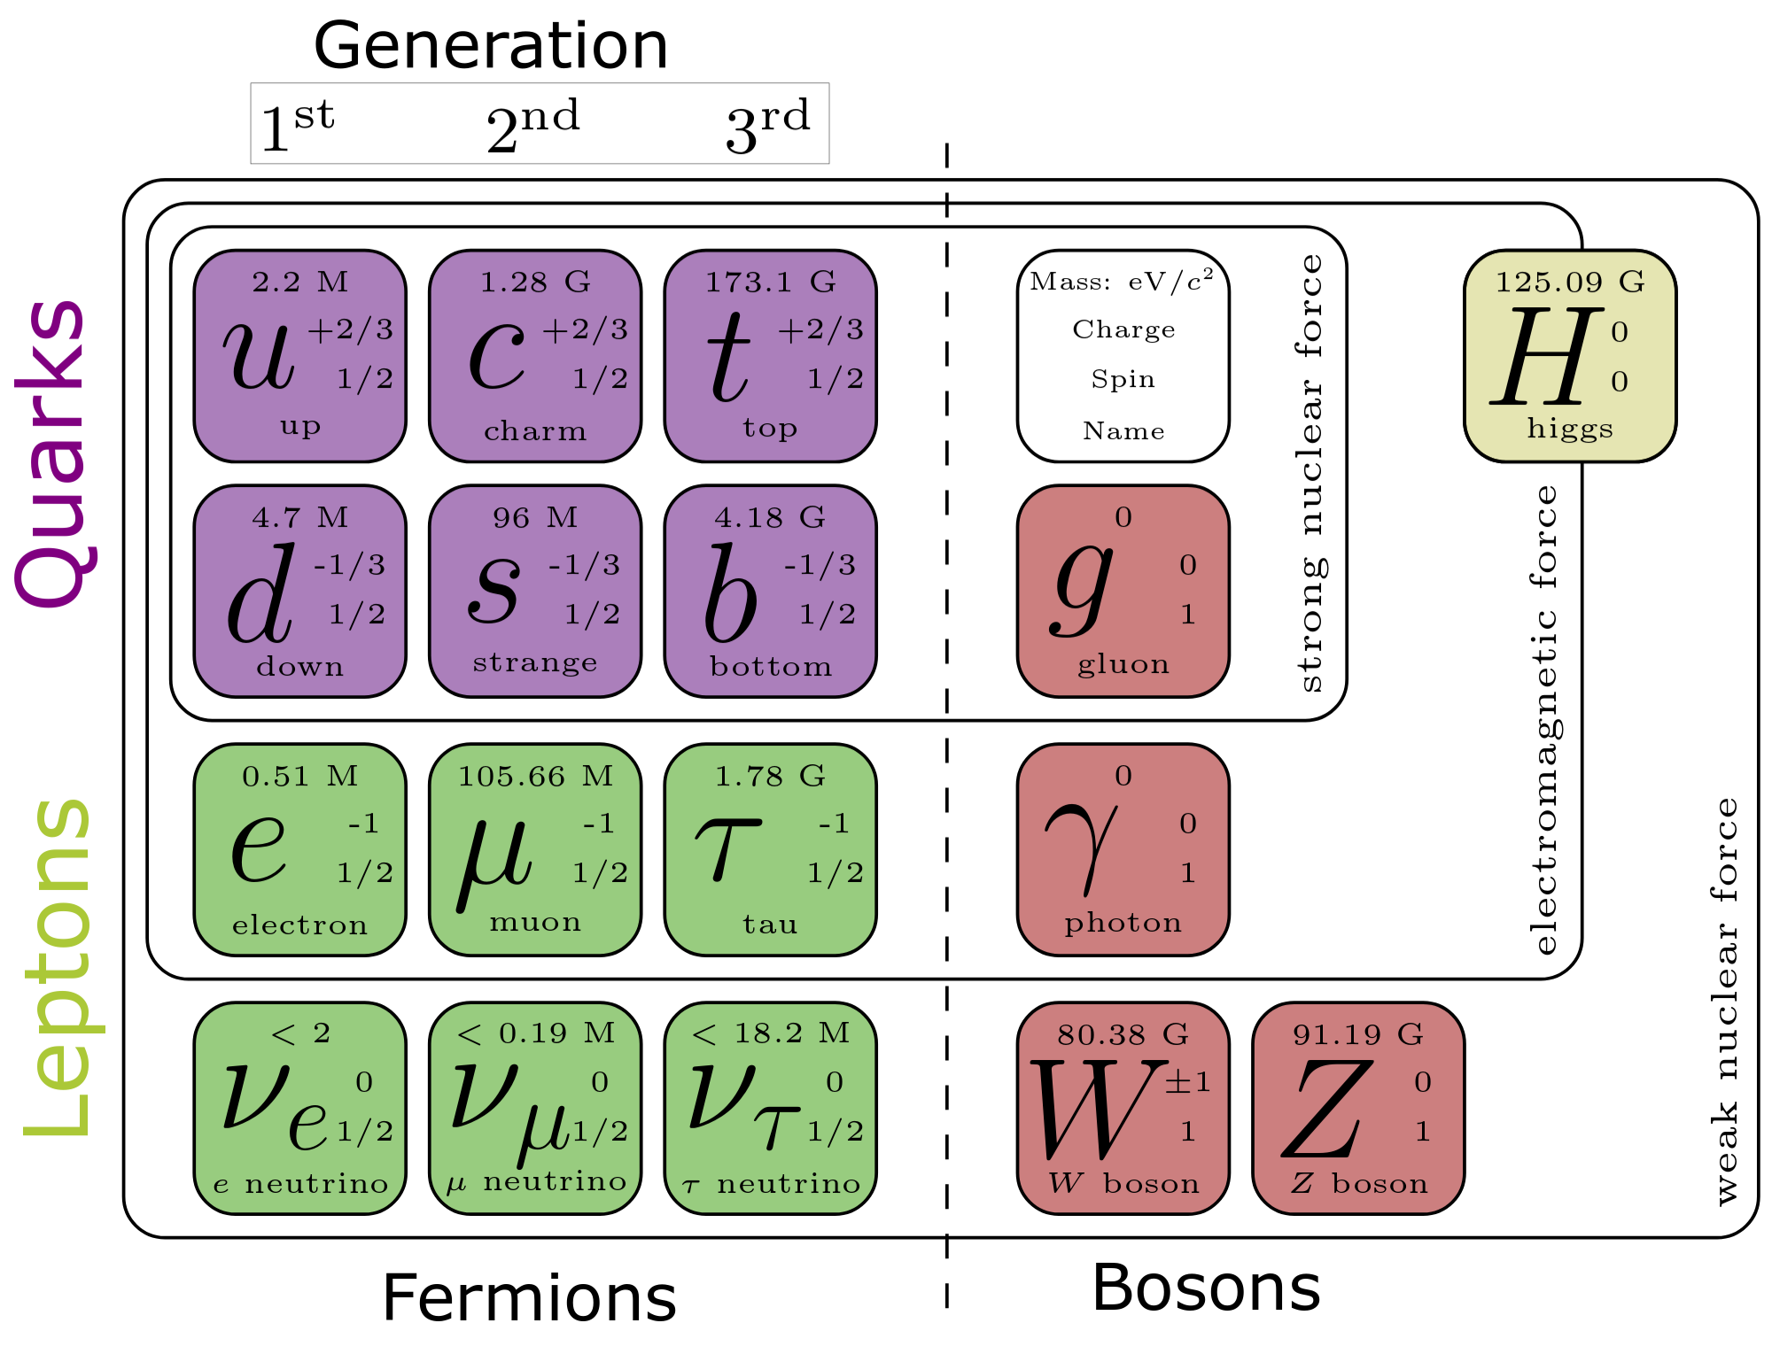
1 - Motivação
O modelo padrão é usado para descrever partículas e as suas interações.
Notes:
O modelo padrão é a teoria quântica atualmente utilizada para descrever interações fortes e fracas entre todas as partículas conhecidas é composto por fermiões e bosões. Infelizmente dados experimentais apontam para estar incompleto ou errado.

Slide 5
1 - Motivação
O modelo padrão é usado para descrever partículas e as suas interações.
Problemas com o modelo padrão
Massas de neutrinos
Matéria e energia escura
Assimetria entre matéria e anti matéria
Notes:
Inconsistências como massas observáveis para os neutrinos e a existência de matéria e energia negra e assimetria entre matéria e anti matéria.

Slide 6
1 - Motivação
O modelo padrão é usado para descrever partículas e as suas interações.
Problemas com o modelo padrão
Massas de neutrinos
Matéria e energia escura
Assimetria entre matéria e anti matéria
Iremos abordar o modelo B-L-SM como uma possível alternativa ao modelo padrão.
Notes:
Então torna-se importante tentar arranjar ou substituir o modelo padrão por uma teoria mais completa iremos assim abordar o modeo B-L-SM e como possível candidato.

Slide 7
2 - Introdução teórica

Slide 8
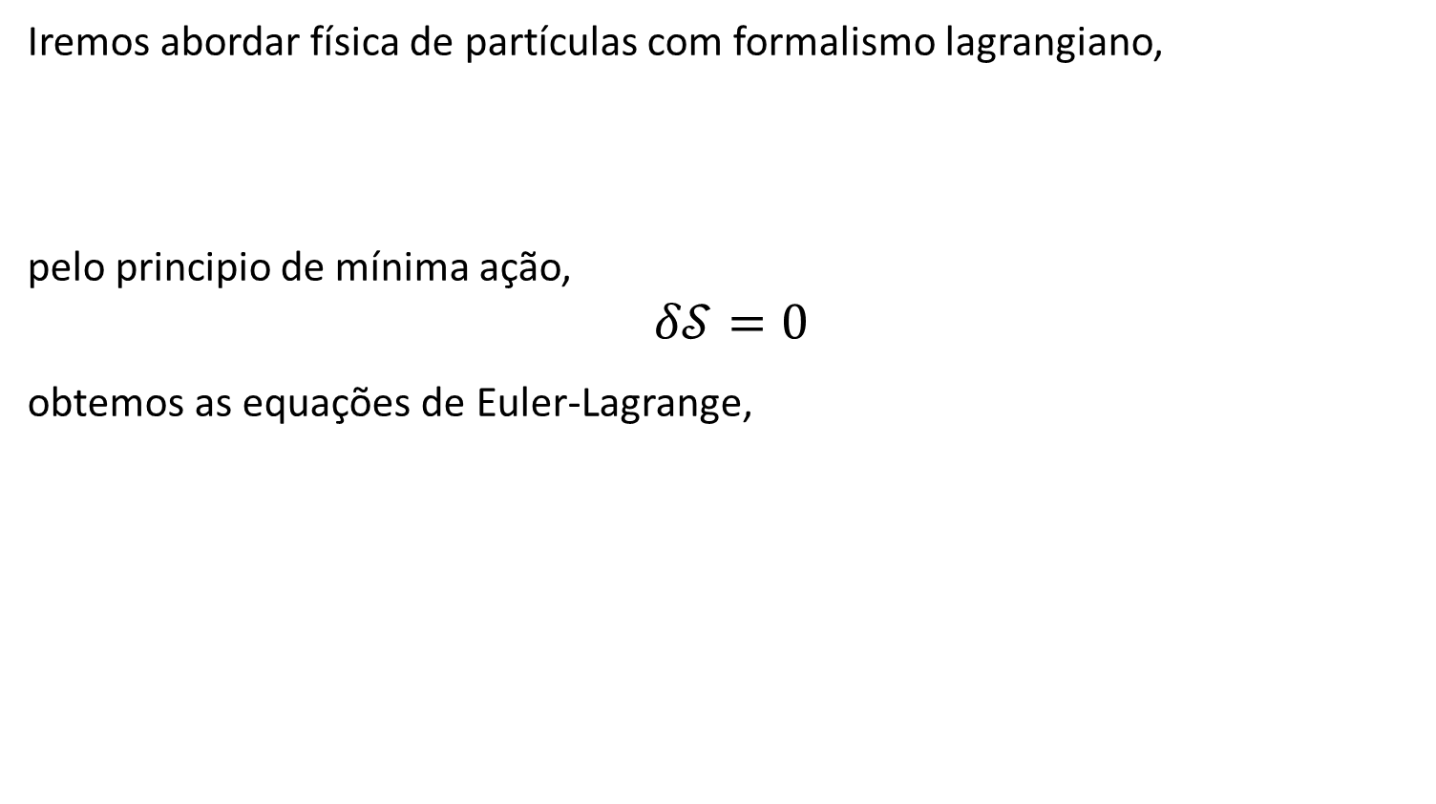
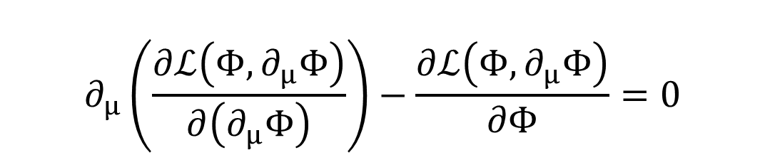

2.1 - Formalismo
Iremos abordar física de partículas com formalismo lagrangiano,
pelo principio de mínima ação,
$$δ𝒮=0$$
obtemos as equações de Euler-Lagrange,
$$𝒮=\int{L} dt=\int{ℒ \left(Φ,∂_{μ}Φ\right)} d^{μ}x$$
$$∂_{μ}\left(\frac{∂ℒ\left(Φ,∂_{μ}Φ\right)}{∂\left(∂_{μ}Φ\right)}\right)−\frac{∂ℒ\left(Φ,∂_{μ}Φ\right)}{∂Φ}=0$$
Notes:
Iremos abordar teoria física de partículas em formalismo lagrangiano onde os principais elementos são o lagrangiano e a ação, o lagrangiano é a diferença entre energia cinética e potencial e a ação o funcional do lagrangiano, pelo principio de ação mínima podemos obter as equação de movimento ou dinâmicas do sistema através das equações de euler Lagrange.

Slide 9
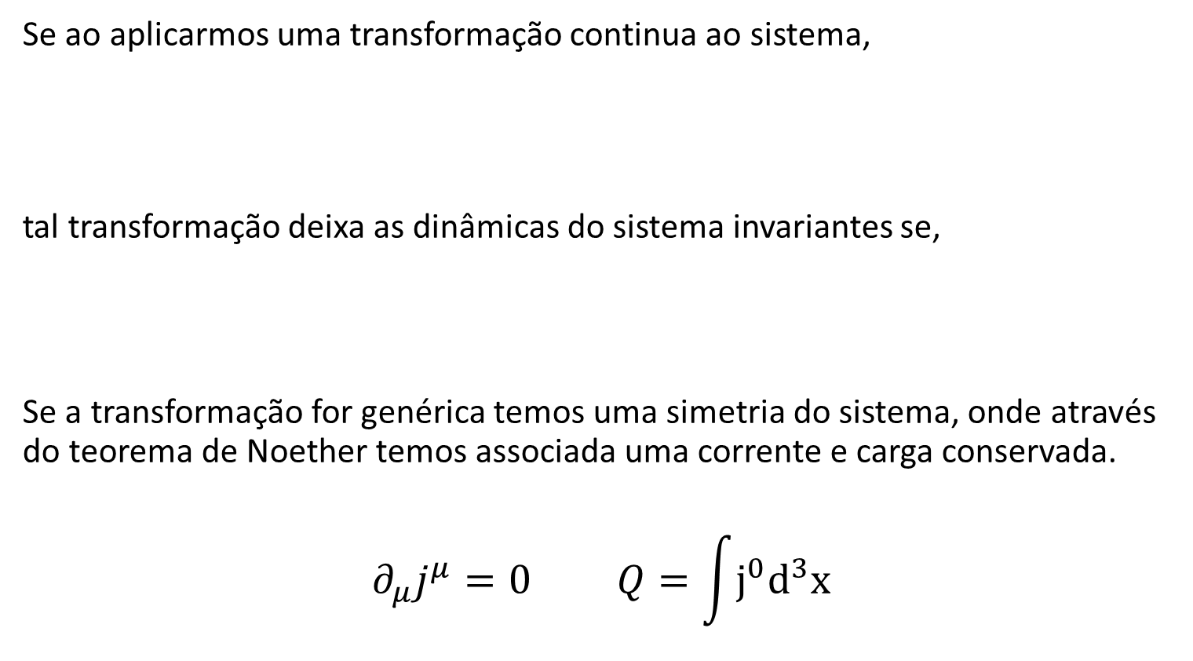
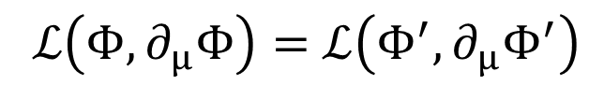
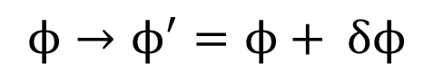
2.2 - Simetria e o Teorema de Noether
Se ao aplicarmos uma transformação continua ao sistema,
tal transformação deixa as dinâmicas do sistema invariantes se,
Se a transformação for genérica temos uma simetria do sistema, onde através do teorema de Noether temos associada uma corrente e carga conservada.
$$∂_{μ}j^{μ}=0 Q=\int{j^{0}d^{3}x}$$
$$ϕ→ϕ^{′}=ϕ+ δϕ$$
$ℒ\left(Φ,∂_{μ}Φ\right)=$ $ℒ\left(Φ^{′},∂_{μ}Φ^{′}\right)$
Todo o espaço
Notes:
Podemos aplicar uma transformação ao sistema alterando os campos. Uma maneira comum de o fazer é através de uma pequena deformação como vemos em 1, e se esta transformação deixar as dinâmicas do sistema iguais podemos dizer que a transformação deixa o sistema invariante e se a transformação for genérica como por exemplo um elemento genérico de um groupo podemos dizer que temos uma simetria, todas as simetrias continuas de um sistema têm associadas pelo teorema de neother uma carga e corrente conservada.

Slide 10
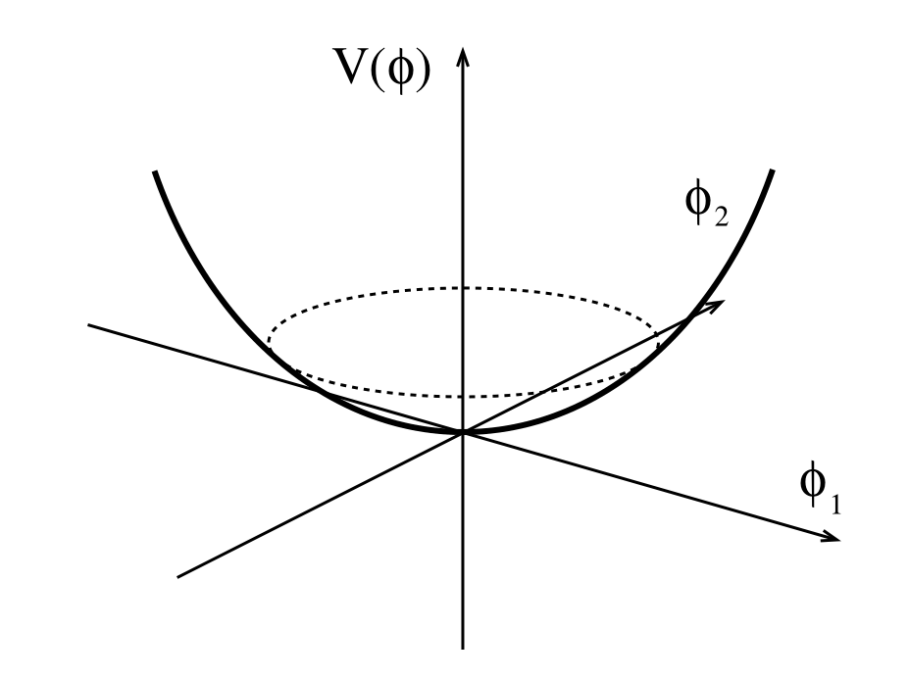
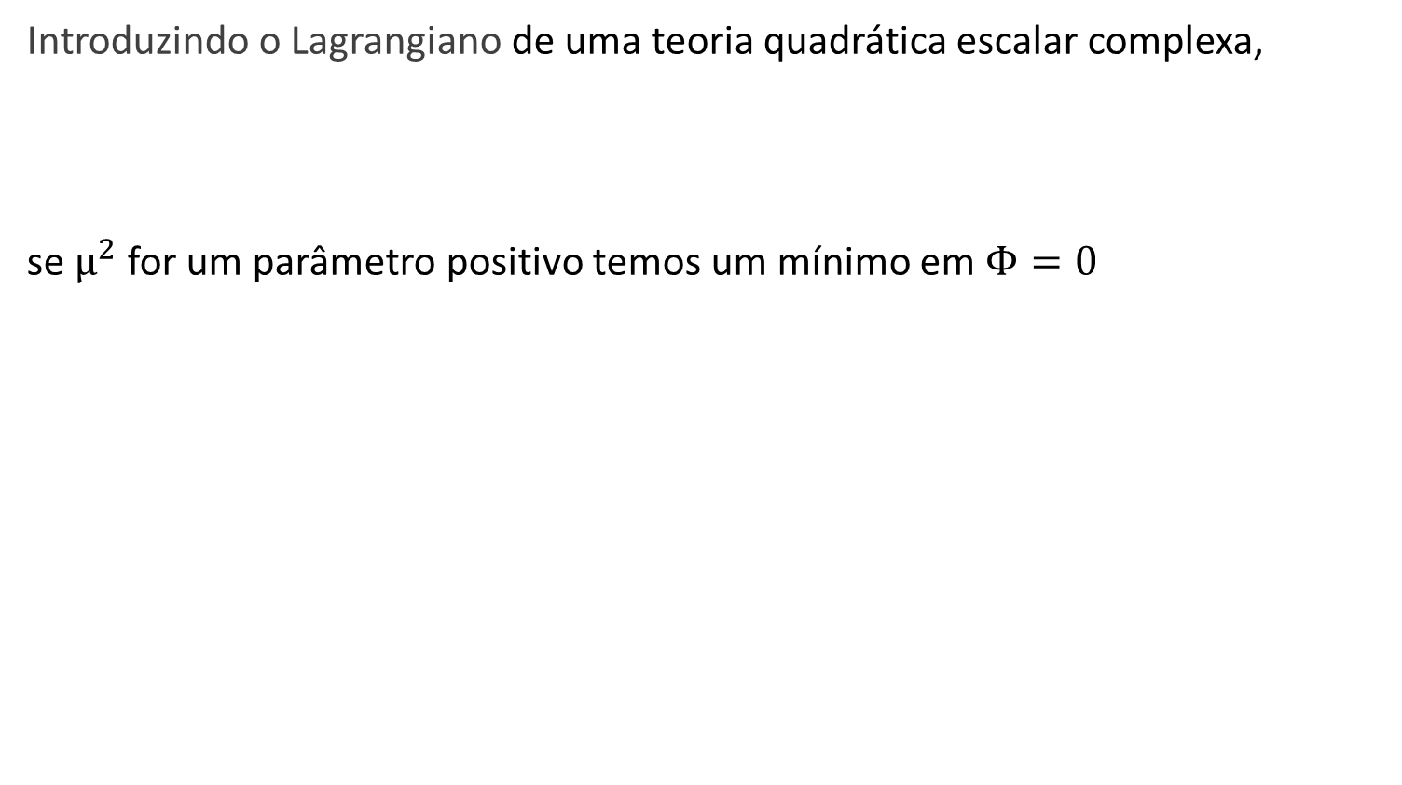
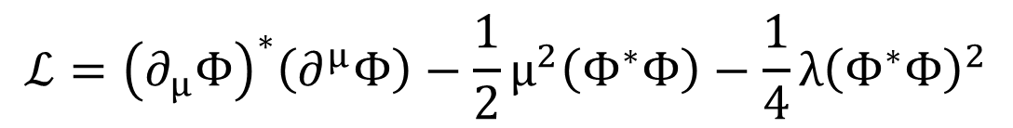
2.3 - Quebra espontânea de uma simetria
Introduzindo o Lagrangiano de uma teoria quadrática escalar complexa,
se $μ^{2}$ for um parâmetro positivo temos um mínimo em $Φ=0$
$$ℒ={\left(∂_{μ}Φ\right)}^{∗}\left(∂^{μ}Φ\right)−\frac{1}{2}μ^{2}\left(Φ^{∗}Φ\right)−\frac{1}{4}λ{\left(Φ^{∗}Φ\right)}^{2}$$
Notes:
Para estudar a quebra espontânea de uma simetria vamos abordar o lagrangiano de uma teoria quadrática complexa, onde temos termos cinéticos e potencial. Do potencial podemos tirar os estados massivos dos termos quadráticos, temos dois graus de liberdade nesta teoria que levam a dois termos massivos com massa mu quadrada. Note que temos duas simetrias radial e angular com este potencial.

Slide 11
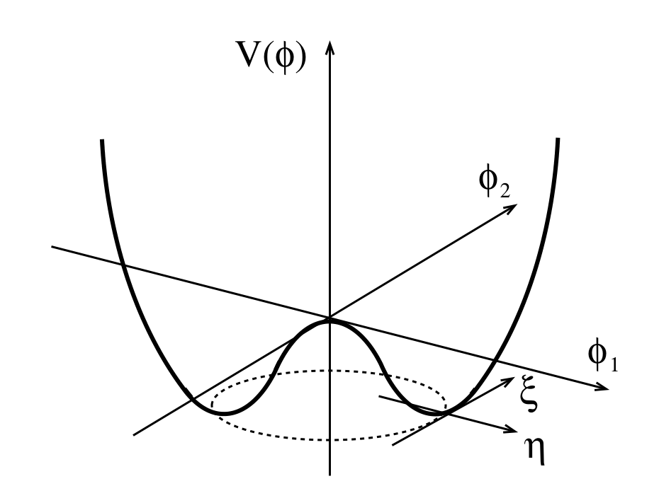
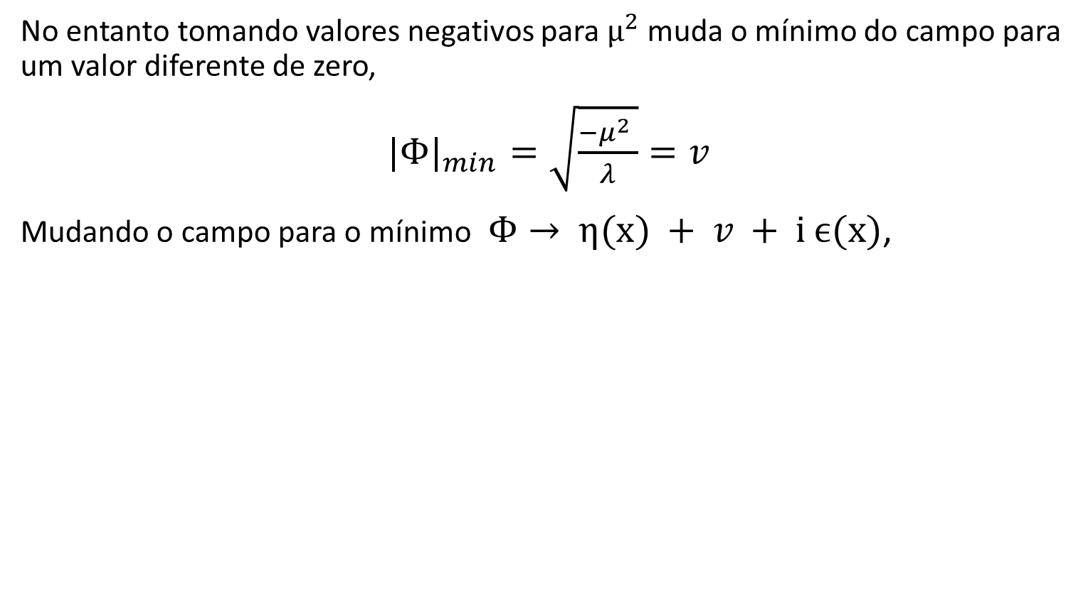
2.3 - Quebra espontânea de uma simetria
No entanto tomando valores negativos para $μ^{2}$ muda o mínimo do campo para um valor diferente de zero,
${|Φ|}_{min}=\sqrt{\frac{−μ^{2} }{λ}}=v$
Mudando o campo para o mínimo $Φ→ η(x) + v + i ϵ(x)$,

Slide 12
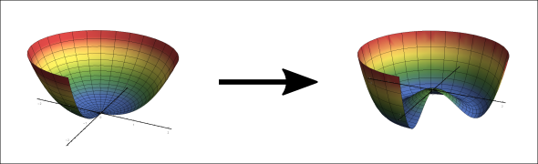
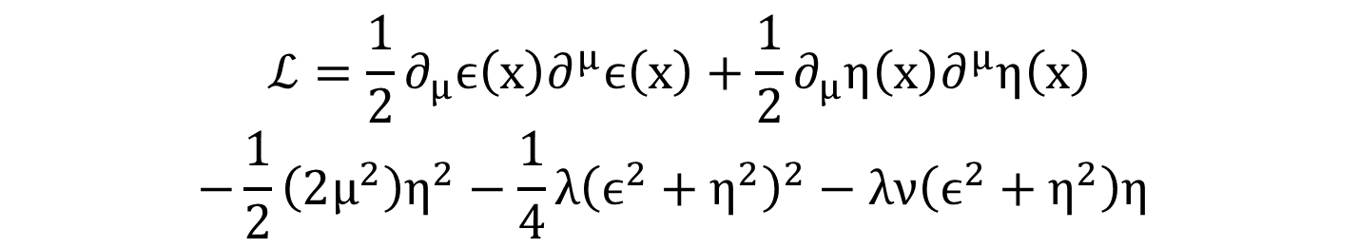
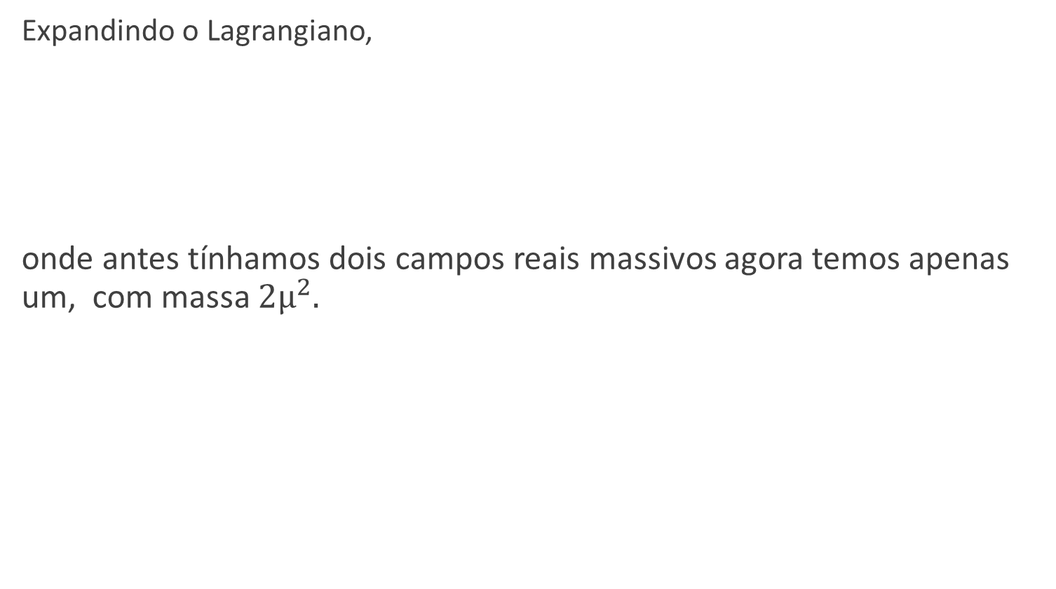
2.3 - Quebra espontânea de uma simetria
Expandindo o Lagrangiano,
onde antes tínhamos dois campos reais massivos agora temos apenas um, com massa $2μ^{2}.$
$$ℒ=\frac{1}{2}∂_{μ}ϵ\left(x\right)∂^{μ}ϵ\left(x\right)+\frac{1}{2}∂_{μ}η\left(x\right)∂^{μ}η\left(x\right)$$
$$−\frac{1}{2}\left(2μ^{2}\right)η^{2}−\frac{1}{4}λ{\left(ϵ^{2}+η^{2}\right)}^{2}−λν\left(ϵ^{2}+η^{2}\right)η$$

Slide 13
3 - O modelo padrão

Slide 14
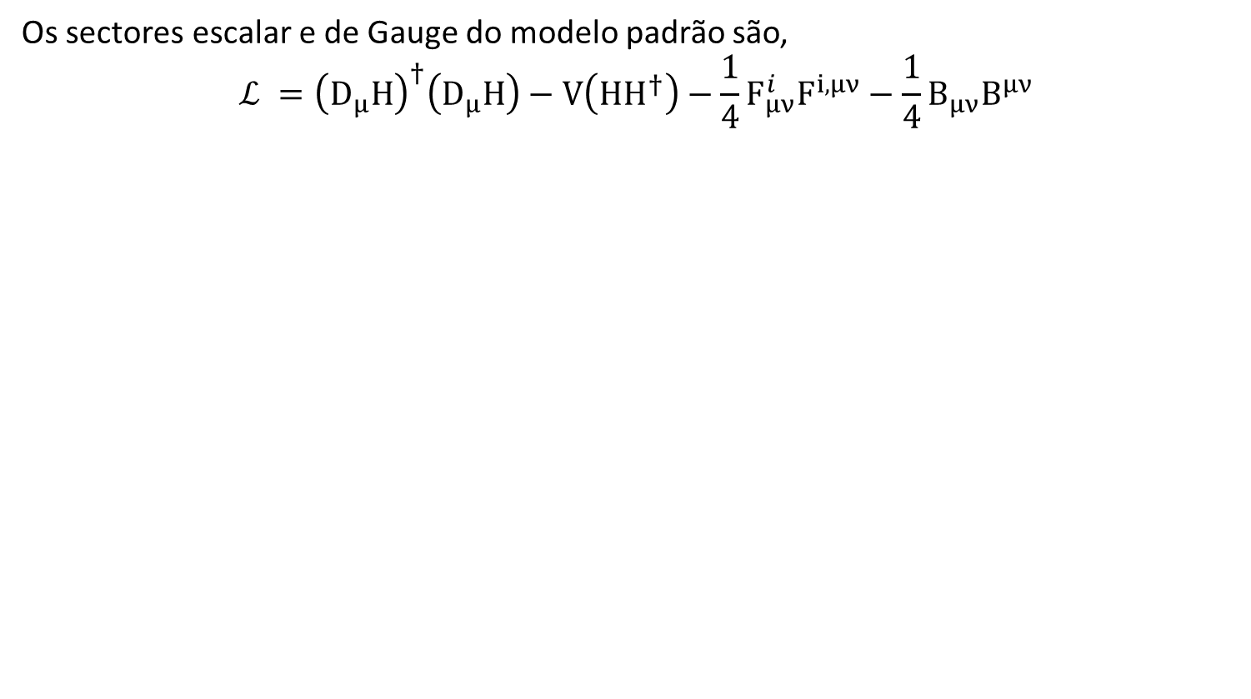
3.1 - Geração de massa para bosões no modelo padrão
Os sectores escalar e de Gauge do modelo padrão são,
$$ℒ ={\left(D_{μ}H\right)}^{†}\left(D_{μ}H\right)−V\left(HH^{†}\right)−\frac{1}{4}F_{μν}^{i}F^{i,μν}−\frac{1}{4}B_{μν}B^{μν}$$

Slide 15
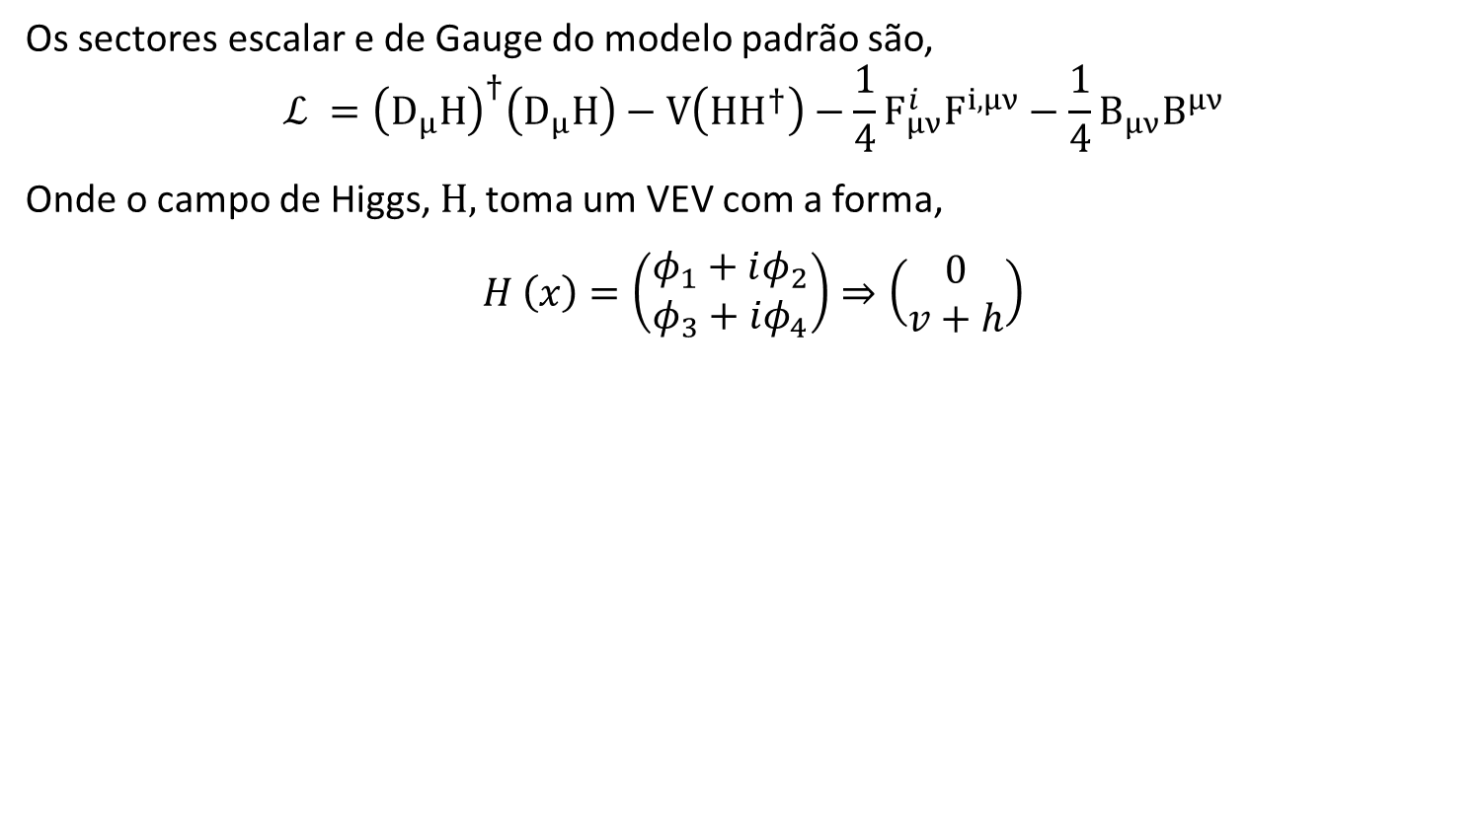
3.1 - Geração de massa para bosões no modelo padrão
Os sectores escalar e de Gauge do modelo padrão são,
$$ℒ ={\left(D_{μ}H\right)}^{†}\left(D_{μ}H\right)−V\left(HH^{†}\right)−\frac{1}{4}F_{μν}^{i}F^{i,μν}−\frac{1}{4}B_{μν}B^{μν}$$
Onde o campo de Higgs, $H,$toma um VEV com a forma,
$H \left(x\right)=\left(\begin{matrix}φ_{1}+iφ_{2} \\ φ_{3}+iφ_{4}\end{matrix}\right)⇒\left(\begin{matrix}0 \\ v+h\end{matrix}\right)$

Slide 16
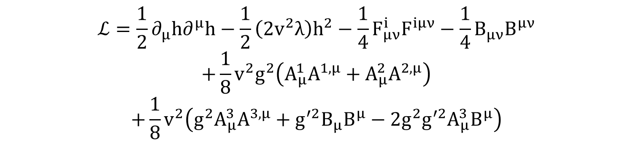
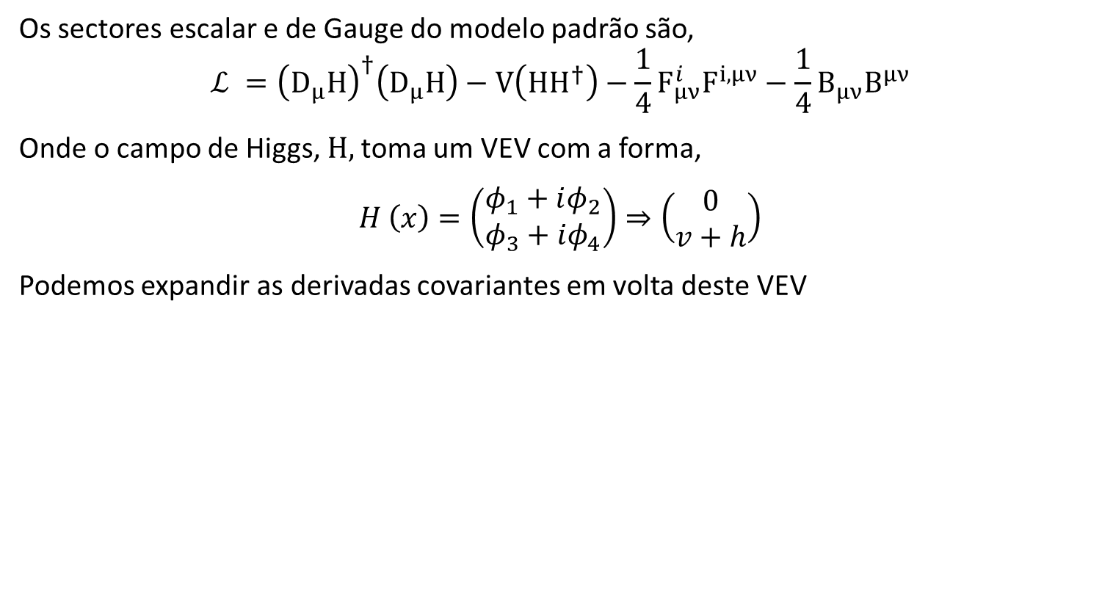
3.1 - Geração de massa para bosões no modelo padrão
Os sectores escalar e de Gauge do modelo padrão são,
$$ℒ ={\left(D_{μ}H\right)}^{†}\left(D_{μ}H\right)−V\left(HH^{†}\right)−\frac{1}{4}F_{μν}^{i}F^{i,μν}−\frac{1}{4}B_{μν}B^{μν}$$
Onde o campo de Higgs, $H,$toma um VEV com a forma,
$H \left(x\right)=\left(\begin{matrix}φ_{1}+iφ_{2} \\ φ_{3}+iφ_{4}\end{matrix}\right)⇒\left(\begin{matrix}0 \\ v+h\end{matrix}\right)$
Podemos expandir as derivadas covariantes em volta deste VEV
$$ℒ=\frac{1}{2}∂_{μ}h∂^{μ}h−\frac{1}{2}\left(2v^{2}λ\right)h^{2}−\frac{1}{4}F_{μν}^{i}F^{iμν}−\frac{1}{4}B_{μν}B^{μν}$$
$$+\frac{1}{8}v^{2}g^{2}\left(A_{μ}^{1}A^{1,μ}+A_{μ}^{2}A^{2,μ}\right)$$
$$+\frac{1}{8}v^{2}\left(g^{2}A_{μ}^{3}A^{3,μ}+g^{′2}B_{μ}B^{μ}−2g^{2}g^{′2}A_{μ}^{3}B^{μ}\right)$$

Slide 17

3.1 - Geração de massa para bosões no modelo padrão
$$ℒ=\frac{1}{2}∂_{μ}h∂^{μ}h−\frac{1}{2}\left(2v^{2}λ\right)h^{2}−\frac{1}{4}F_{μν}^{i}F^{iμν}−\frac{1}{4}B_{μν}B^{μν}$$
$$+\frac{1}{8}v^{2}g^{2}\left(A_{μ}^{1}A^{1,μ}+A_{μ}^{2}A^{2,μ}\right)+\frac{1}{8}v^{2}\left(g^{2}A_{μ}^{3}A^{3,μ}+g^{′2}B_{μ}B^{μ}−2g^{2}g^{′2}A_{μ}^{3}B^{μ}\right)$$

Slide 18

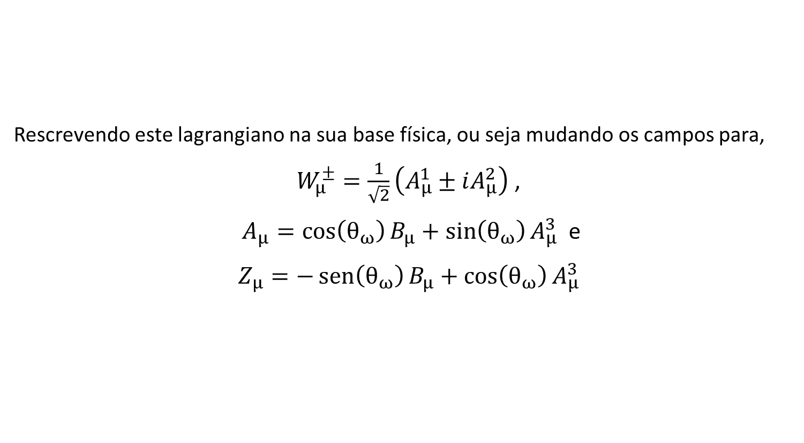
3.1 - Geração de massa para bosões no modelo padrão
$$ℒ=\frac{1}{2}∂_{μ}h∂^{μ}h−\frac{1}{2}\left(2v^{2}λ\right)h^{2}−\frac{1}{4}F_{μν}^{i}F^{iμν}−\frac{1}{4}B_{μν}B^{μν}$$
$$+\frac{1}{8}v^{2}g^{2}\left(A_{μ}^{1}A^{1,μ}+A_{μ}^{2}A^{2,μ}\right)+\frac{1}{8}v^{2}\left(g^{2}A_{μ}^{3}A^{3,μ}+g^{′2}B_{μ}B^{μ}−2g^{2}g^{′2}A_{μ}^{3}B^{μ}\right)$$
Rescrevendo este lagrangiano na sua base física, ou seja mudando os campos para,
$W_{μ}^{±}=\frac{1}{\sqrt{2}}\left(A_{μ}^{1}±iA_{μ}^{2}\right)$ ,
$A_{μ}=\cos\left(θ_{ω}\right)B_{μ}+\sin\left(θ_{ω}\right)A_{μ}^{3}$ e
$Z_{μ}=−\operatorname{sen}\left(θ_{ω}\right)B_{μ}+\cos\left(θ_{ω}\right)A_{μ}^{3}$
31/07/2018
Phenomenology of the minimal B - L extension of the Standard Model
18

Slide 19
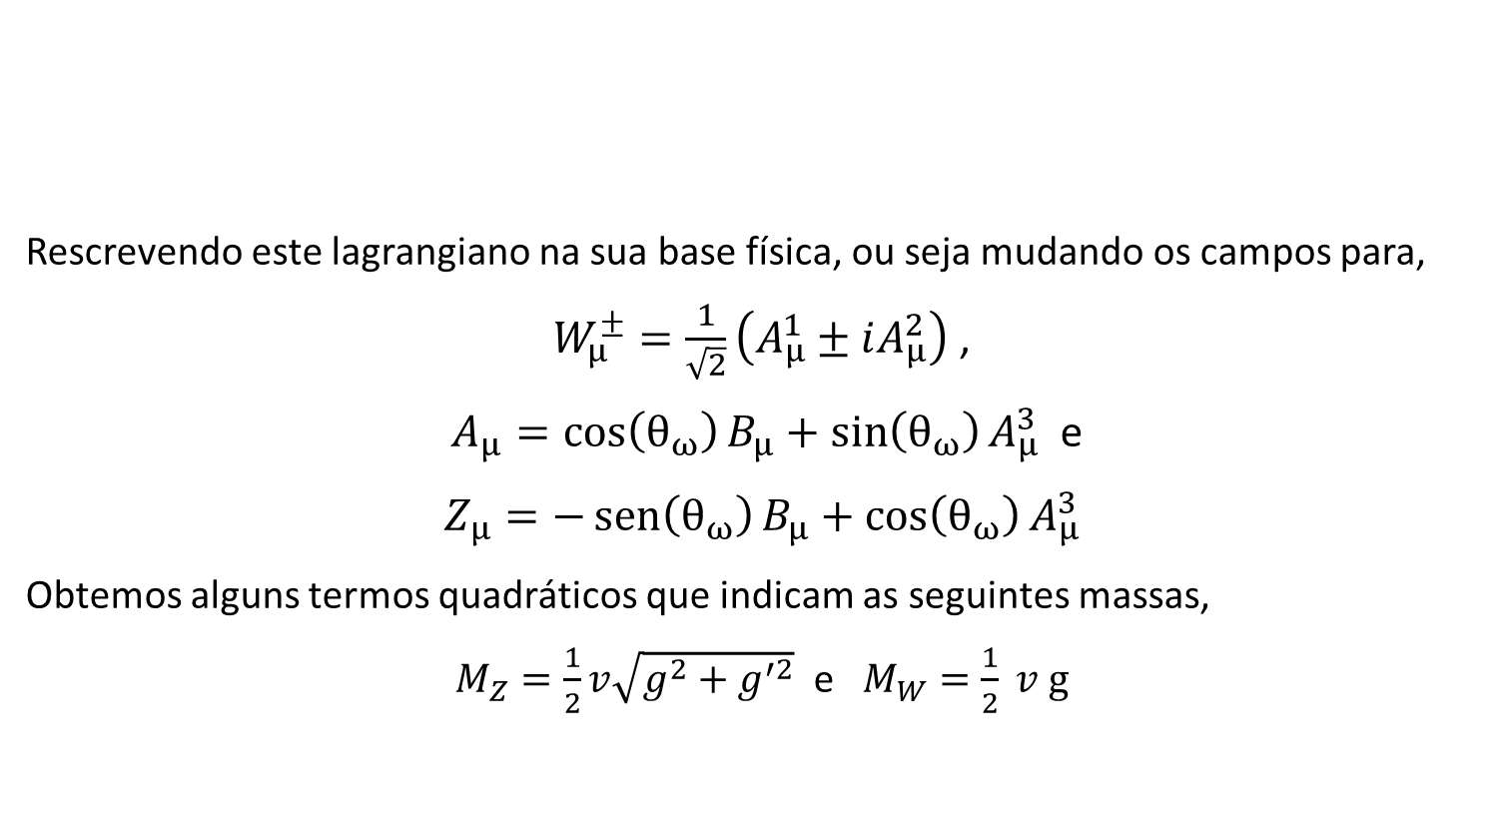
3.1 - Geração de massa para bosões no modelo padrão
$$ℒ=\frac{1}{2}∂_{μ}h∂^{μ}h−\frac{1}{2}\left(2v^{2}λ\right)h^{2}−\frac{1}{4}F_{μν}^{i}F^{iμν}−\frac{1}{4}B_{μν}B^{μν}$$
$$+\frac{1}{8}v^{2}g^{2}\left(A_{μ}^{1}A^{1,μ}+A_{μ}^{2}A^{2,μ}\right)+\frac{1}{8}v^{2}\left(g^{2}A_{μ}^{3}A^{3,μ}+g^{′2}B_{μ}B^{μ}−2g^{2}g^{′2}A_{μ}^{3}B^{μ}\right)$$
Rescrevendo este lagrangiano na sua base física, ou seja mudando os campos para,
$W_{μ}^{±}=\frac{1}{\sqrt{2}}\left(A_{μ}^{1}±iA_{μ}^{2}\right)$ ,
$A_{μ}=\cos\left(θ_{ω}\right)B_{μ}+\sin\left(θ_{ω}\right)A_{μ}^{3}$ e
$Z_{μ}=−\operatorname{sen}\left(θ_{ω}\right)B_{μ}+\cos\left(θ_{ω}\right)A_{μ}^{3}$
Obtemos alguns termos quadráticos que indicam as seguintes massas,
$M_{Z}=\frac{1}{2}v\sqrt{g^{2}+g^{′2}}$ e $M_{W}=\frac{1}{2} v g$
31/07/2018
Phenomenology of the minimal B - L extension of the Standard Model
19

Slide 20
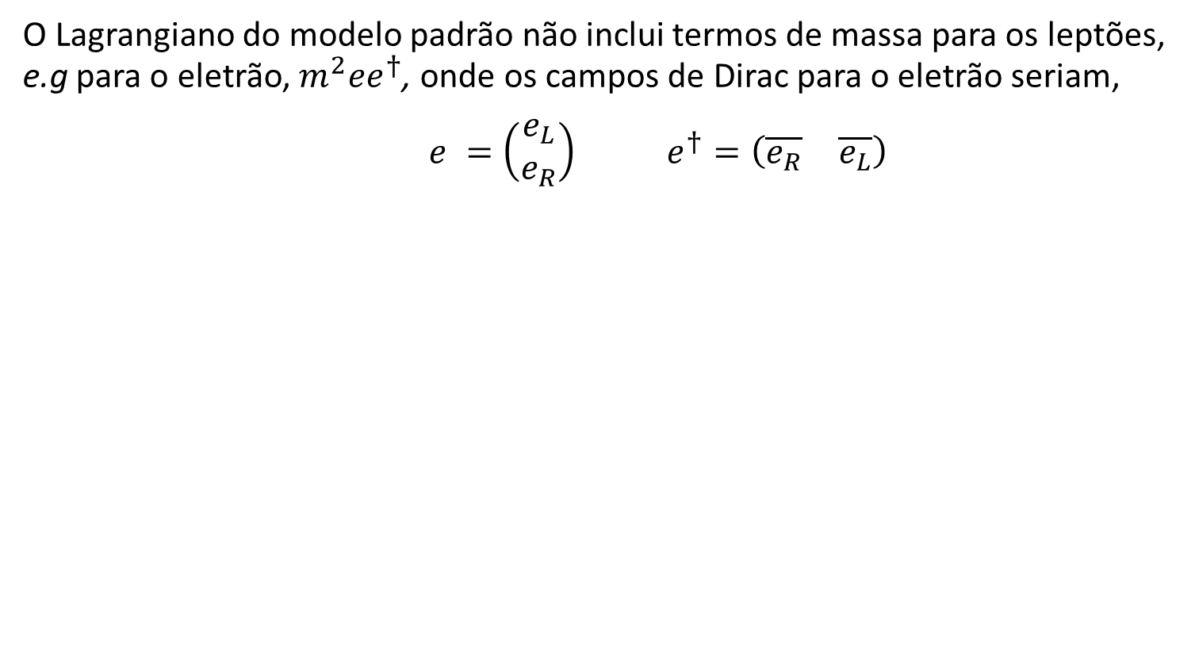
3.2 - Geração de massa dos fermiões no modelo padrão
O Lagrangiano do modelo padrão não inclui termos de massa para os leptões, e.g para o eletrão, $m^{2}ee^{†}$, onde os campos de Dirac para o eletrão seriam,
$e =\left(\begin{matrix}e_{L} \\ e_{R}\end{matrix}\right)$ $e^{†}=\left(\begin{matrix}\overline{e_{R}} & \overline{e_{L}}\end{matrix}\right)$
31/07/2018
Phenomenology of the minimal B - L extension of the Standard Model
20

Slide 21
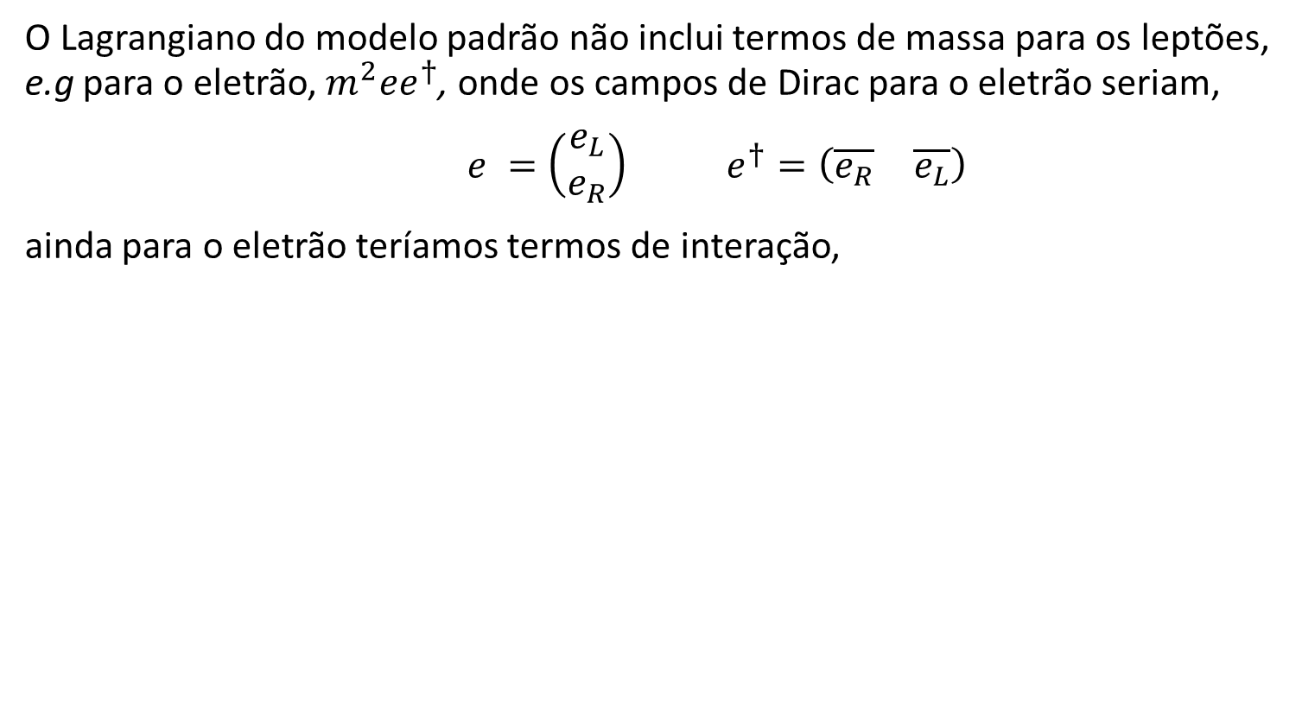
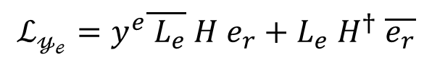
3.2 - Geração de massa dos fermiões no modelo padrão
O Lagrangiano do modelo padrão não inclui termos de massa para os leptões, e.g para o eletrão, $m^{2}ee^{†}$, onde os campos de Dirac para o eletrão seriam,
$e =\left(\begin{matrix}e_{L} \\ e_{R}\end{matrix}\right)$ $e^{†}=\left(\begin{matrix}\overline{e_{R}} & \overline{e_{L}}\end{matrix}\right)$
ainda para o eletrão teríamos termos de interação,
$$ℒ_{𝓎_{ℯ}}=y^{e}\overline{ L_{e}} H{ e}_{r}+L_{e} H^{†} \overline{e_{r}}$$
31/07/2018
Phenomenology of the minimal B - L extension of the Standard Model
21

Slide 22
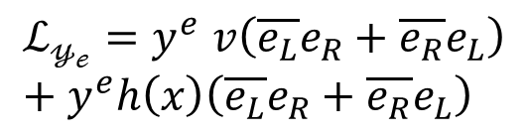
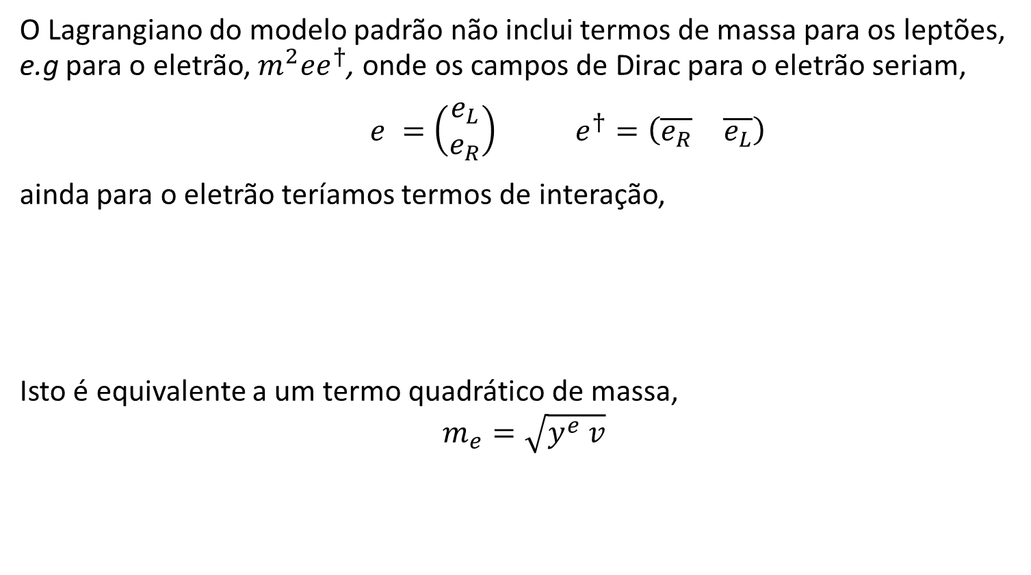
3.2 - Geração de massa dos fermiões no modelo padrão
O Lagrangiano do modelo padrão não inclui termos de massa para os leptões, e.g para o eletrão, $m^{2}ee^{†}$, onde os campos de Dirac para o eletrão seriam,
$e =\left(\begin{matrix}e_{L} \\ e_{R}\end{matrix}\right)$ $e^{†}=\left(\begin{matrix}\overline{e_{R}} & \overline{e_{L}}\end{matrix}\right)$
ainda para o eletrão teríamos termos de interação,
Isto é equivalente a um termo quadrático de massa,
$$m_{e}=\sqrt{y^{e} v}$$
Adquirindo
$${ℒ_{𝓎_{ℯ}}=y}^{e} v\left(\overline{e_{L}}e_{R}+\overline{e_{R}}e_{L}\right)+y^{e}h\left(x\right)\left(\overline{e_{L}}e_{R}+\overline{e_{R}}e_{L}\right)$$
$$ℒ_{𝓎_{ℯ}}=y^{e}\overline{ L_{e}} H{ e}_{r}+L_{e} H^{†} \overline{e_{r}}$$
VEV
31/07/2018
Phenomenology of the minimal B - L extension of the Standard Model
22

Slide 23
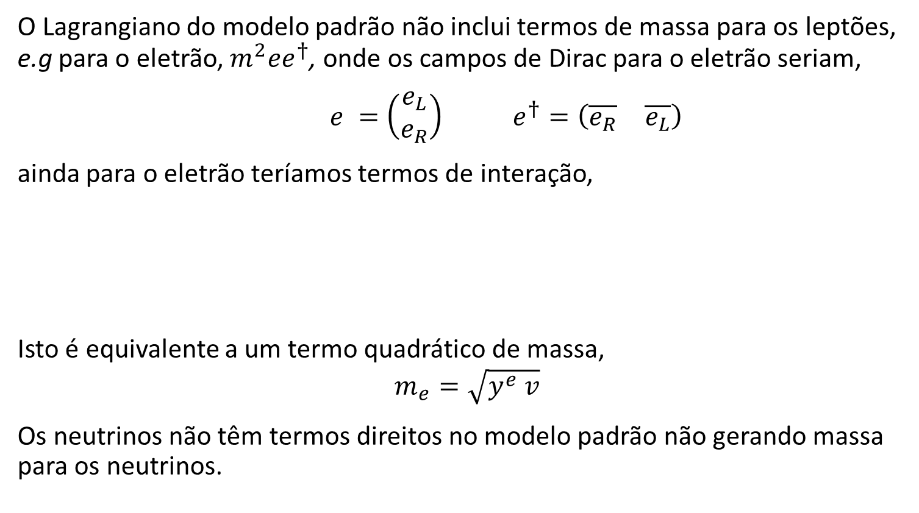
3.2 - Geração de massa dos fermiões no modelo padrão
O Lagrangiano do modelo padrão não inclui termos de massa para os leptões, e.g para o eletrão, $m^{2}ee^{†}$, onde os campos de Dirac para o eletrão seriam,
$e =\left(\begin{matrix}e_{L} \\ e_{R}\end{matrix}\right)$ $e^{†}=\left(\begin{matrix}\overline{e_{R}} & \overline{e_{L}}\end{matrix}\right)$
ainda para o eletrão teríamos termos de interação,
Isto é equivalente a um termo quadrático de massa,
$$m_{e}=\sqrt{y^{e} v}$$
Os neutrinos não têm termos direitos no modelo padrão não gerando massa para os neutrinos.
Adquirindo
$${ℒ_{𝓎_{ℯ}}=y}^{e} v\left(\overline{e_{L}}e_{R}+\overline{e_{R}}e_{L}\right)+y^{e}h\left(x\right)\left(\overline{e_{L}}e_{R}+\overline{e_{R}}e_{L}\right)$$
$$ℒ_{𝓎_{ℯ}}=y^{e}\overline{ L_{e}} H{ e}_{r}+L_{e} H^{†} \overline{e_{r}}$$
VEV
31/07/2018
Phenomenology of the minimal B - L extension of the Standard Model
23

Slide 24
4 - O Modelo B-L-SM
31/07/2018
Phenomenology of the minimal B - L extension of the Standard Model
24

Slide 25
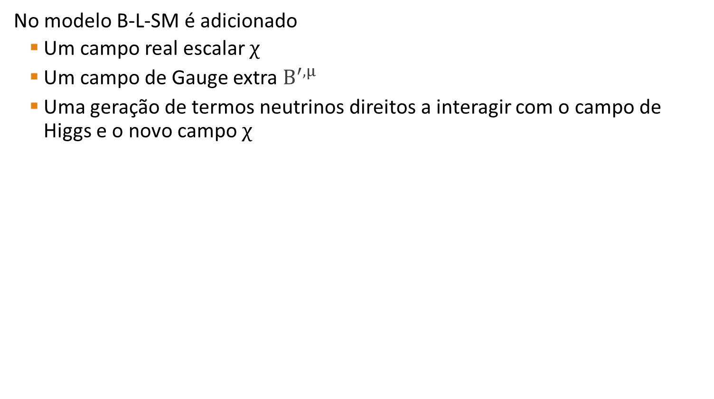
4.1 - O modelo B-L-SM, sector escalar.
No modelo B-L-SM é adicionado
Um campo real escalar $χ$
Um campo de Gauge extra $B^{′,μ}$
Uma geração de termos neutrinos direitos a interagir com o campo de Higgs e o novo campo $χ$
31/07/2018
Phenomenology of the minimal B - L extension of the Standard Model
25

Slide 26
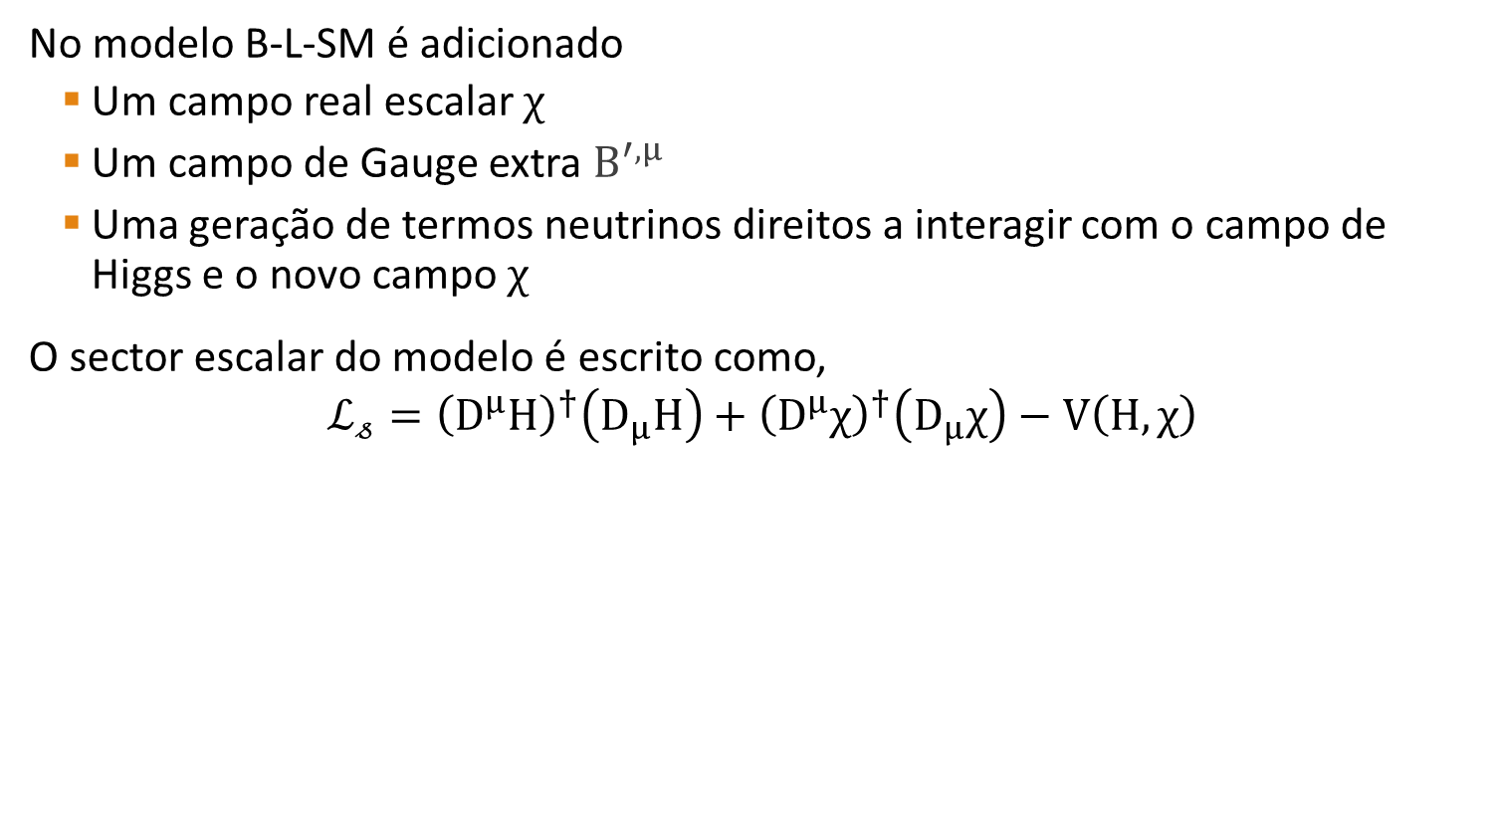
4.1 - O modelo B-L-SM, sector escalar.
No modelo B-L-SM é adicionado
Um campo real escalar $χ$
Um campo de Gauge extra $B^{′,μ}$
Uma geração de termos neutrinos direitos a interagir com o campo de Higgs e o novo campo $χ$
O sector escalar do modelo é escrito como,
$$ℒ_{𝓈}={\left(D^{μ}H\right)}^{†}\left(D_{μ}H\right)+{\left(D^{μ}χ\right)}^{†}\left(D_{μ}χ\right)−V\left(H,χ\right)$$
31/07/2018
Phenomenology of the minimal B - L extension of the Standard Model
26

Slide 27
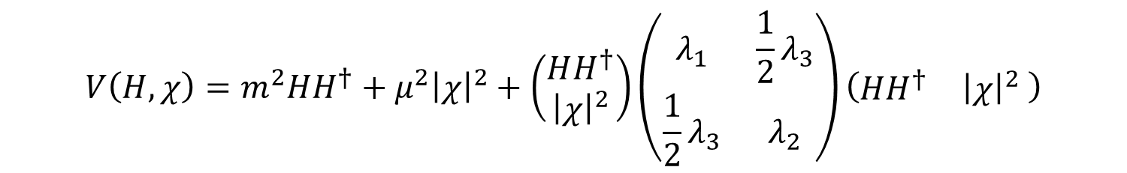
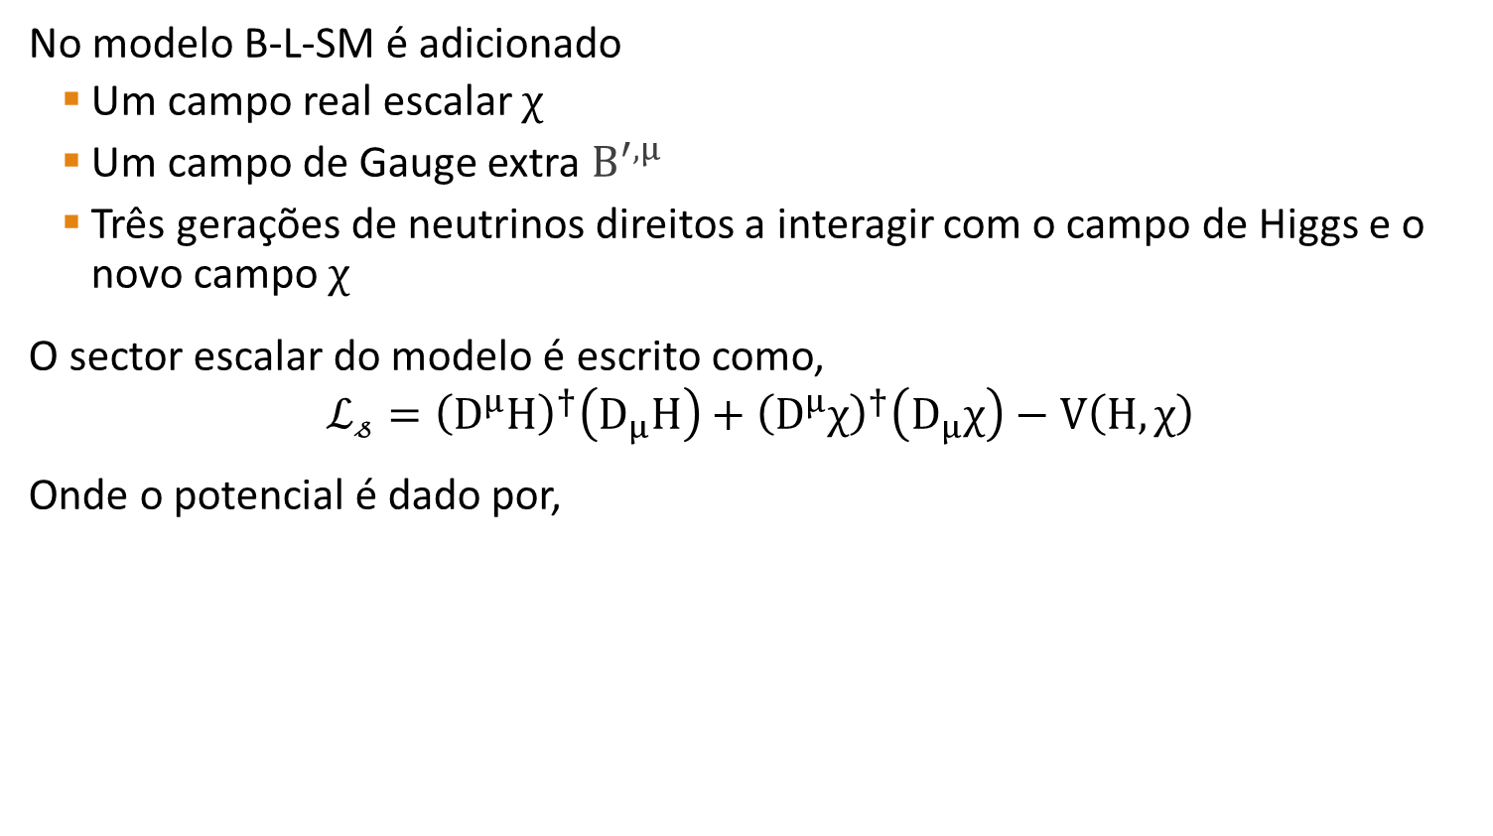
4.1 - O modelo B-L-SM, sector escalar.
No modelo B-L-SM é adicionado
Um campo real escalar $χ$
Um campo de Gauge extra $B^{′,μ}$
Três gerações de neutrinos direitos a interagir com o campo de Higgs e o novo campo $χ$
O sector escalar do modelo é escrito como,
$$ℒ_{𝓈}={\left(D^{μ}H\right)}^{†}\left(D_{μ}H\right)+{\left(D^{μ}χ\right)}^{†}\left(D_{μ}χ\right)−V\left(H,χ\right)$$
Onde o potencial é dado por,
$$V\left(H,χ\right)=m^{2}HH^{†}+μ^{2}{\left|χ\right|}^{2}+\left(\begin{matrix}HH^{†} \\ {\left|χ\right|}^{2}\end{matrix}\right)\left(\begin{matrix}λ_{1} & \frac{1}{2}λ_{3} \\ \frac{1}{2}λ_{3} & λ_{2}\end{matrix}\right)\left(\begin{matrix}HH^{†} & {\left|χ\right|}^{2} \end{matrix}\right)$$
31/07/2018
Phenomenology of the minimal B - L extension of the Standard Model
27

Slide 28
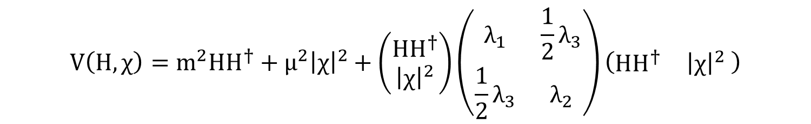
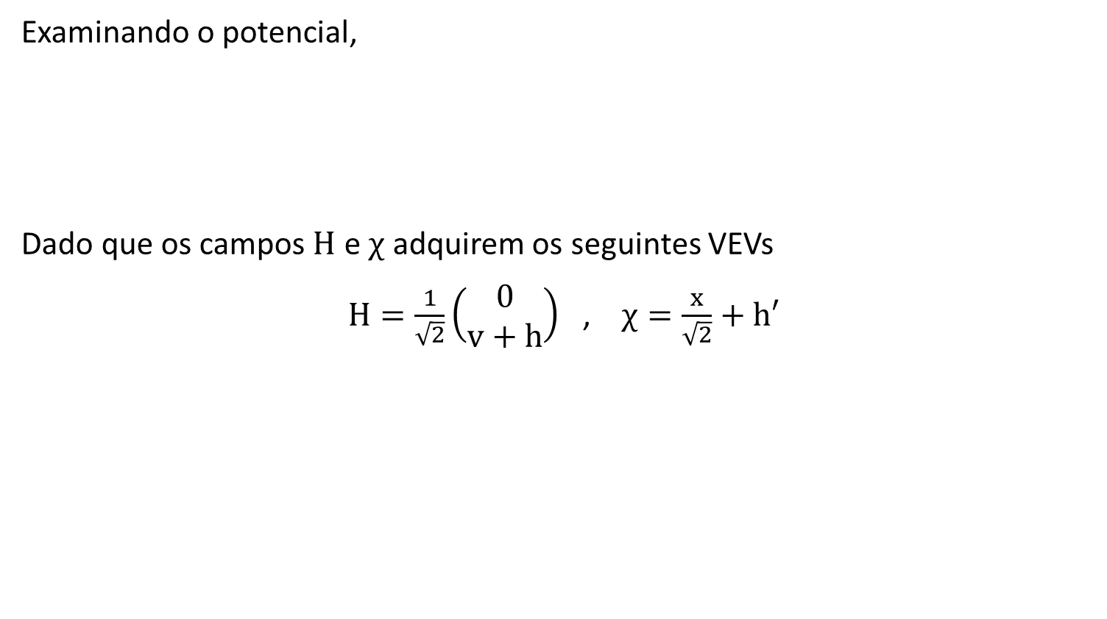
4.1 - O modelo B-L-SM, sector escalar.
Examinando o potencial,
Dado que os campos $H$ e $χ$ adquirem os seguintes VEVs
$H=\frac{1}{\sqrt{2}}\left(\begin{matrix}0 \\ v+h\end{matrix}\right)$ , $χ=\frac{x}{\sqrt{2}}+h′$
$$V\left(H,χ\right)=m^{2}HH^{†}+μ^{2}{\left|χ\right|}^{2}+\left(\begin{matrix}HH^{†} \\ {\left|χ\right|}^{2}\end{matrix}\right)\left(\begin{matrix}λ_{1} & \frac{1}{2}λ_{3} \\ \frac{1}{2}λ_{3} & λ_{2}\end{matrix}\right)\left(\begin{matrix}HH^{†} & {\left|χ\right|}^{2} \end{matrix}\right)$$
31/07/2018
Phenomenology of the minimal B - L extension of the Standard Model
28

Slide 29
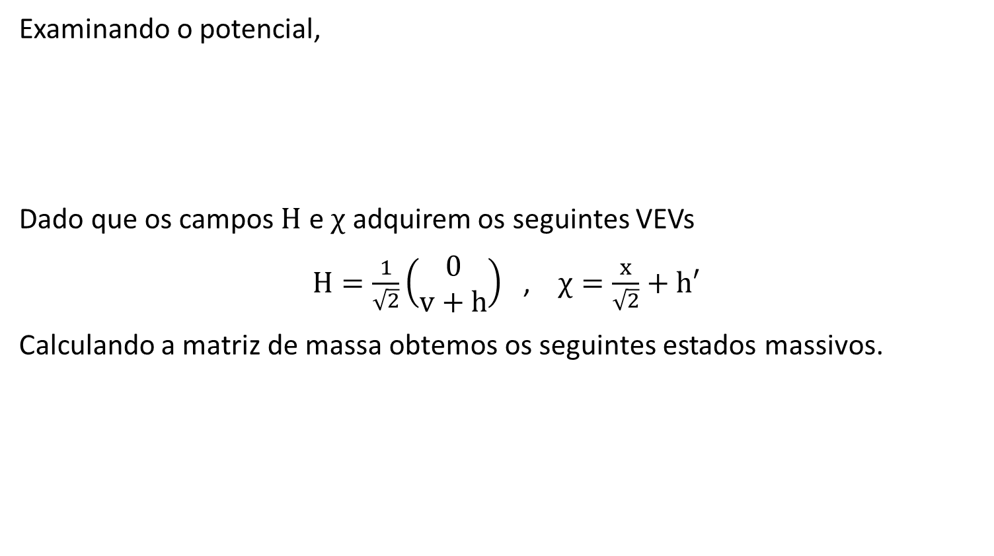

4.1 - O modelo B-L-SM, sector escalar.
Examinando o potencial,
Dado que os campos $H$ e $χ$ adquirem os seguintes VEVs
$H=\frac{1}{\sqrt{2}}\left(\begin{matrix}0 \\ v+h\end{matrix}\right)$ , $χ=\frac{x}{\sqrt{2}}+h′$
Calculando a matriz de massa obtemos os seguintes estados massivos.
$$V\left(H,χ\right)=m^{2}HH^{†}+μ^{2}{\left|χ\right|}^{2}+\left(\begin{matrix}HH^{†} \\ {\left|χ\right|}^{2}\end{matrix}\right)\left(\begin{matrix}λ_{1} & \frac{1}{2}λ_{3} \\ \frac{1}{2}λ_{3} & λ_{2}\end{matrix}\right)\left(\begin{matrix}HH^{†} & {\left|χ\right|}^{2} \end{matrix}\right)$$
$$m_{h_{1}}^{2}=λ_{1}v^{2}+λ_{2}x^{2}−\sqrt{{\left(λ_{1}v^{2}−λ_{2}x^{2}\right)}^{2}+{\left(λ_{3}xv\right)}^{2}}$$
$$m_{h_{2}}^{2}=λ_{1}v^{2}+λ_{2}x^{2}+\sqrt{{\left(λ_{1}v^{2}−λ_{2}x^{2}\right)}^{2}+{\left(λ_{3}xv\right)}^{2}}$$
31/07/2018
Phenomenology of the minimal B - L extension of the Standard Model
29

Slide 30
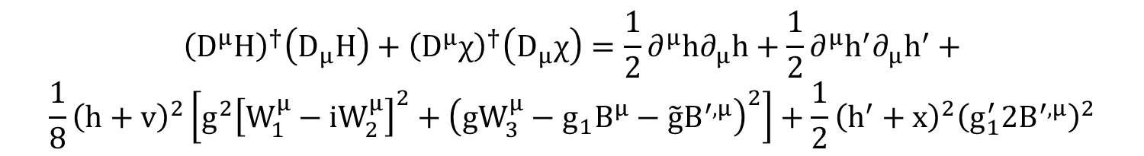
4.2 - O Modelo B-L-SM, conteúdo bosônico
Expandindo os termos de covariantes obtemos,
$${\left(D^{μ}H\right)}^{†}\left(D_{μ}H\right)+{\left(D^{μ}χ\right)}^{†}\left(D_{μ}χ\right)=\frac{1}{2}∂^{μ}h∂_{μ}h+\frac{1}{2}∂^{μ}h^{′}∂_{μ}h^{′}+$$
$$\frac{1}{8}{\left(h+v\right)}^{2}\left[g^{2}{\left[W_{1}^{μ}−iW_{2}^{μ}\right]}^{2}+{\left(gW_{3}^{μ}−g_{1}B^{μ}−\tilde{g}B^{′,μ}\right)}^{2}\right]+\frac{1}{2}{\left(h^{′}+x\right)}^{2}{\left(g_{1}^{′}2B^{′,μ}\right)}^{2}$$
31/07/2018
Phenomenology of the minimal B - L extension of the Standard Model
30

Slide 31
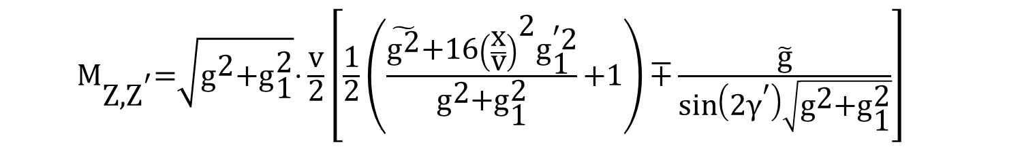
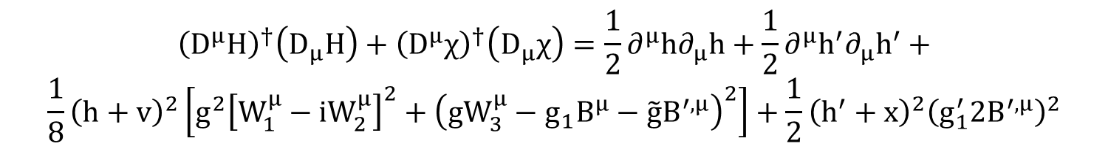
4.2 - O Modelo B-L-SM, conteúdo bosônico
Expandindo os termos de covariantes obtemos,
Diagonalizando este sector obtemos os mesmos termos de massas para os bosões W e o fotão que no modelo padrão, no entanto para os bosões Z e Z’ as massas agora são,
$${\left(D^{μ}H\right)}^{†}\left(D_{μ}H\right)+{\left(D^{μ}χ\right)}^{†}\left(D_{μ}χ\right)=\frac{1}{2}∂^{μ}h∂_{μ}h+\frac{1}{2}∂^{μ}h^{′}∂_{μ}h^{′}+$$
$$\frac{1}{8}{\left(h+v\right)}^{2}\left[g^{2}{\left[W_{1}^{μ}−iW_{2}^{μ}\right]}^{2}+{\left(gW_{3}^{μ}−g_{1}B^{μ}−\tilde{g}B^{′,μ}\right)}^{2}\right]+\frac{1}{2}{\left(h^{′}+x\right)}^{2}{\left(g_{1}^{′}2B^{′,μ}\right)}^{2}$$
${\text{M}}_{\text{Z}\text{,}{\text{Z}}^{\text{′}}}\text{=}\sqrt{{\text{g}}^{\text{2}}\text{+}{\text{g}}_{\text{1}}^{\text{2}}}\text{⋅}\frac{\text{v}}{\text{2}}\left[\frac{\text{1}}{\text{2}}\left(\frac{\tilde{{\text{g}}^{\text{2}}}\text{+16}{\left(\frac{\text{x}}{\text{v}}\right)}^{\text{2}}{\text{g}}_{\text{1}}^{\text{′2}}}{{\text{g}}^{\text{2}}\text{+}{\text{g}}_{\text{1}}^{\text{2}}}\text{+1}\right)\text{∓}\frac{\tilde{\text{g}}}{\text{sin}\left(\text{2}{\text{γ}}^{\text{′}}\right)\sqrt{{\text{g}}^{\text{2}}\text{+}{\text{g}}_{\text{1}}^{\text{2}}}}\right]$
31/07/2018
Phenomenology of the minimal B - L extension of the Standard Model
31

Slide 32
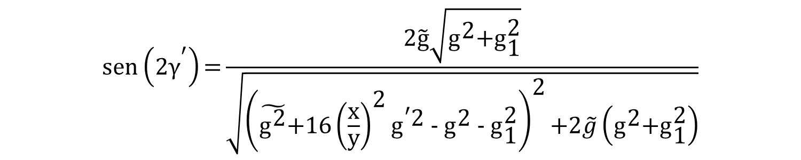
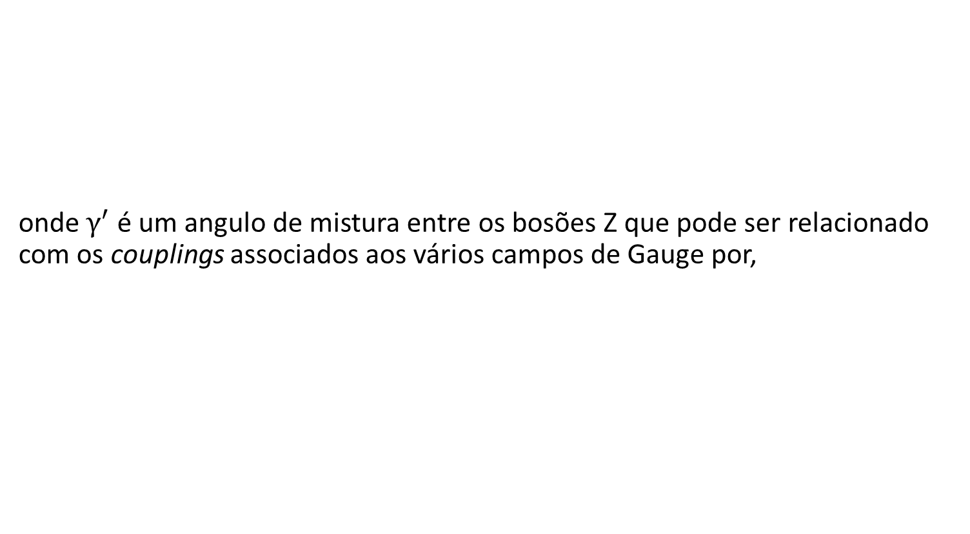
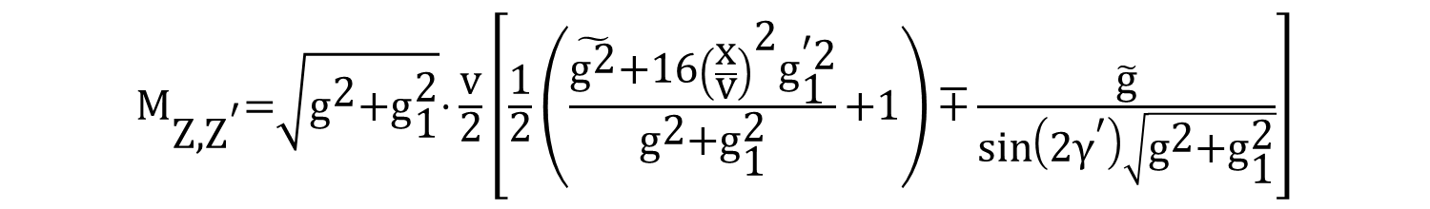
4.2 - O Modelo B-L-SM, conteúdo bosônico
onde $γ^{′}$ é um angulo de mistura entre os bosões Z que pode ser relacionado com os couplings associados aos vários campos de Gauge por,
${\text{M}}_{\text{Z}\text{,}{\text{Z}}^{\text{′}}}\text{=}\sqrt{{\text{g}}^{\text{2}}\text{+}{\text{g}}_{\text{1}}^{\text{2}}}\text{⋅}\frac{\text{v}}{\text{2}}\left[\frac{\text{1}}{\text{2}}\left(\frac{\tilde{{\text{g}}^{\text{2}}}\text{+16}{\left(\frac{\text{x}}{\text{v}}\right)}^{\text{2}}{\text{g}}_{\text{1}}^{\text{′2}}}{{\text{g}}^{\text{2}}\text{+}{\text{g}}_{\text{1}}^{\text{2}}}\text{+1}\right)\text{∓}\frac{\tilde{\text{g}}}{\text{sin}\left(\text{2}{\text{γ}}^{\text{′}}\right)\sqrt{{\text{g}}^{\text{2}}\text{+}{\text{g}}_{\text{1}}^{\text{2}}}}\right]$
$$\text{s}\text{e}\text{n}\left(\text{2}{\text{γ}}^{\text{′}}\right)\text{=}\frac{\text{2}\tilde{\text{g}}\sqrt{{\text{g}}^{\text{2}}\text{+}{\text{g}}_{\text{1}}^{\text{2}}}}{\sqrt{{\left(\tilde{{\text{g}}^{\text{2}}}\text{+16}{\left(\frac{\text{x}}{\text{y}}\right)}^{\text{2}}{\text{g}}^{\text{′2}} \text{−} {\text{g}}^{\text{2}} \text{−} {\text{g}}_{\text{1}}^{\text{2}}\right)}^{\text{2}}\text{+2}\tilde{g}\left({\text{g}}^{\text{2}}\text{+}{\text{g}}_{\text{1}}^{\text{2}}\right)}}$$
31/07/2018
Phenomenology of the minimal B - L extension of the Standard Model
32

Slide 33
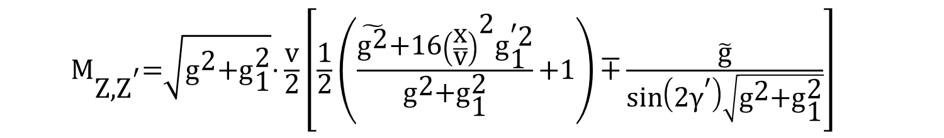
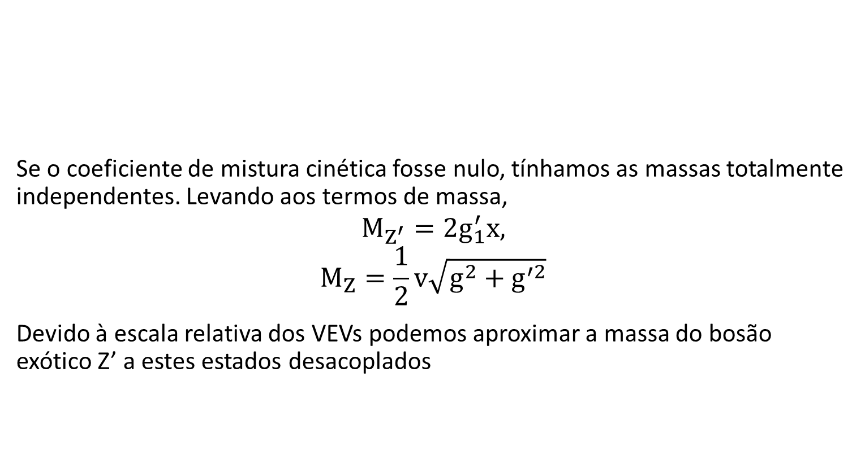
4.2 - O Modelo B-L-SM, conteúdo bosônico
Se o coeficiente de mistura cinética fosse nulo, tínhamos as massas totalmente independentes. Levando aos termos de massa,
$$M_{Z^{′}}=2g_{1}^{′}x,$$
$$M_{Z}=\frac{1}{2}v\sqrt{g^{2}+g^{′2}}$$
Devido à escala relativa dos VEVs podemos aproximar a massa do bosão exótico Z’ a estes estados desacoplados
${\text{M}}_{\text{Z}\text{,}{\text{Z}}^{\text{′}}}\text{=}\sqrt{{\text{g}}^{\text{2}}\text{+}{\text{g}}_{\text{1}}^{\text{2}}}\text{⋅}\frac{\text{v}}{\text{2}}\left[\frac{\text{1}}{\text{2}}\left(\frac{\tilde{{\text{g}}^{\text{2}}}\text{+16}{\left(\frac{\text{x}}{\text{v}}\right)}^{\text{2}}{\text{g}}_{\text{1}}^{\text{′2}}}{{\text{g}}^{\text{2}}\text{+}{\text{g}}_{\text{1}}^{\text{2}}}\text{+1}\right)\text{∓}\frac{\tilde{\text{g}}}{\text{sin}\left(\text{2}{\text{γ}}^{\text{′}}\right)\sqrt{{\text{g}}^{\text{2}}\text{+}{\text{g}}_{\text{1}}^{\text{2}}}}\right]$
31/07/2018
Phenomenology of the minimal B - L extension of the Standard Model
33

Slide 34
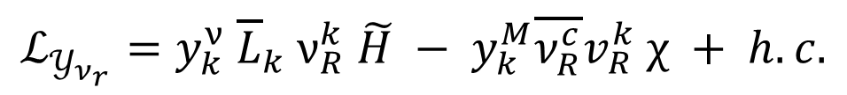
4.3 - Neutrinos direitos no modelo B-L-SM
No modelo B-L-SM o sector de Yukawa inclui os seguintes termos adicionais em relação ao modelo padrão,
$$ℒ_{𝒴_{ν_{r}}}=y_{k}^{ν} {\overline{L}}_{k} ν_{R}^{k} \tilde{H} − y_{k}^{M}\overline{ν_{R}^{c}}v_{R}^{k} χ + h. c.$$
31/07/2018
Phenomenology of the minimal B - L extension of the Standard Model
34

Slide 35
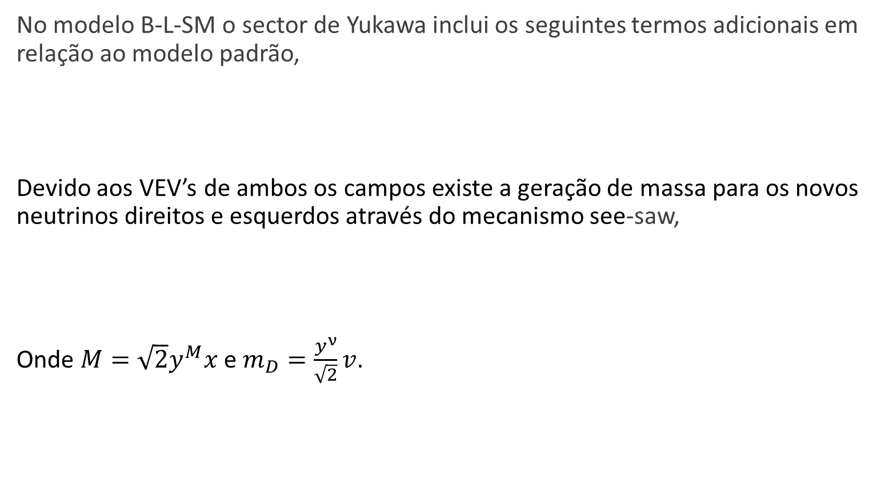

4.3 - Neutrinos direitos no modelo B-L-SM
No modelo B-L-SM o sector de Yukawa inclui os seguintes termos adicionais em relação ao modelo padrão,
Devido aos VEV’s de ambos os campos existe a geração de massa para os novos neutrinos direitos e esquerdos através do mecanismo see-saw,
Onde $M=\sqrt{2}y^{M}x$ e $m_{D}=\frac{y^{ν}}{\sqrt{2}}v$.
$$ℒ_{𝒴_{ν_{r}}}=y_{k}^{ν} {\overline{L}}_{k} ν_{R}^{k} \tilde{H} − y_{k}^{M}\overline{ν_{R}^{c}}v_{R}^{k} χ + h. c.$$
$$ℒ_{𝒴_{ν_{r}}}=\left(\begin{matrix}ν_{L} & ν_{R}\end{matrix}\right)\left(\begin{matrix}0 & m_{D} \\ m_{D} & M\end{matrix}\right)\left(\begin{matrix}\overline{ν_{L}} \\ \overline{ν_{R}}\end{matrix}\right)$$
31/07/2018
Phenomenology of the minimal B - L extension of the Standard Model
35

Slide 36
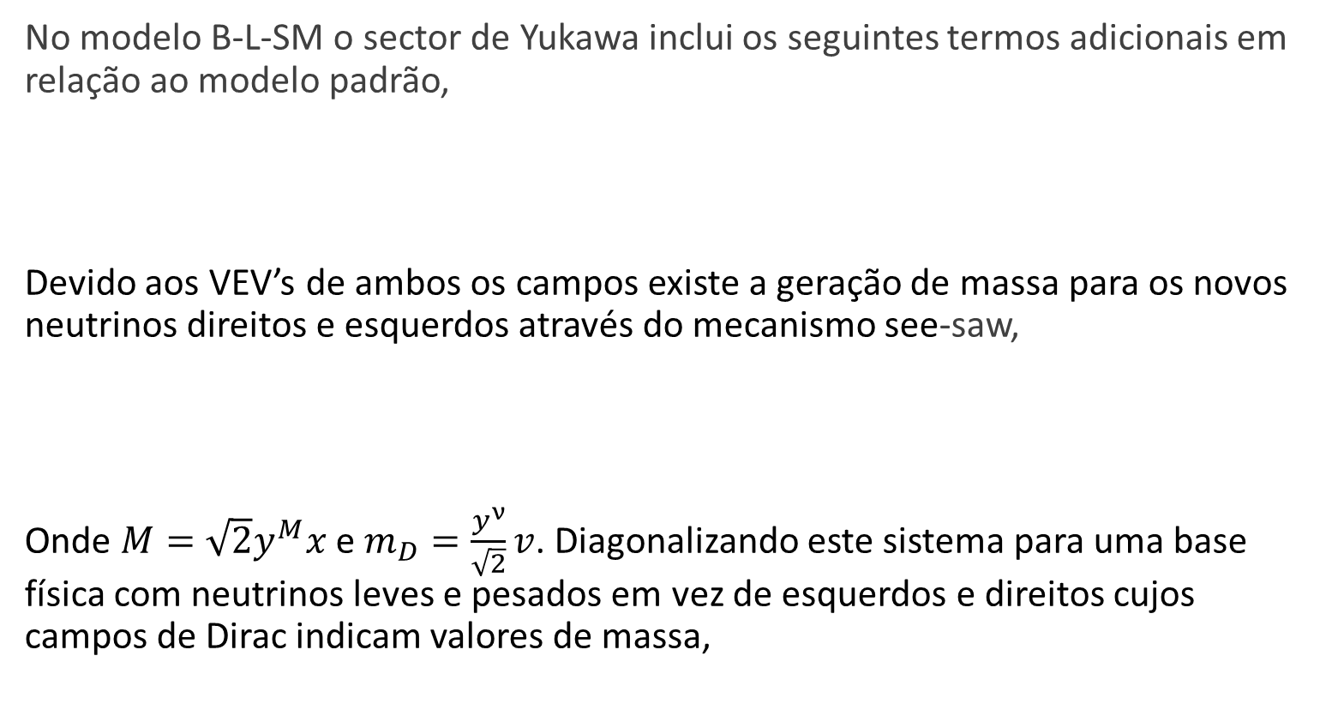
4.3 - Neutrinos direitos no modelo B-L-SM
No modelo B-L-SM o sector de Yukawa inclui os seguintes termos adicionais em relação ao modelo padrão,
Devido aos VEV’s de ambos os campos existe a geração de massa para os novos neutrinos direitos e esquerdos através do mecanismo see-saw,
Onde $M=\sqrt{2}y^{M}x$ e $m_{D}=\frac{y^{ν}}{\sqrt{2}}v$. Diagonalizando este sistema para uma base física com neutrinos leves e pesados em vez de esquerdos e direitos cujos campos de Dirac indicam valores de massa,
$$ℒ_{𝒴_{ν_{r}}}=y_{k}^{ν} {\overline{L}}_{k} ν_{R}^{k} \tilde{H} − y_{k}^{M}\overline{ν_{R}^{c}}v_{R}^{k} χ + h. c.$$
$$ℒ_{𝒴_{ν_{r}}}=\left(\begin{matrix}ν_{L} & ν_{R}\end{matrix}\right)\left(\begin{matrix}0 & m_{D} \\ m_{D} & M\end{matrix}\right)\left(\begin{matrix}\overline{ν_{L}} \\ \overline{ν_{R}}\end{matrix}\right)$$
$m_{ν_{l}}≈\frac{m_{D}^{2}}{M}$ $m_{ν_{h}}≈M$
31/07/2018
Phenomenology of the minimal B - L extension of the Standard Model
36

Slide 37
5 – Estudo fenomenológico do modelo B-L-SM
31/07/2018
Phenomenology of the minimal B - L extension of the Standard Model
37

Slide 38
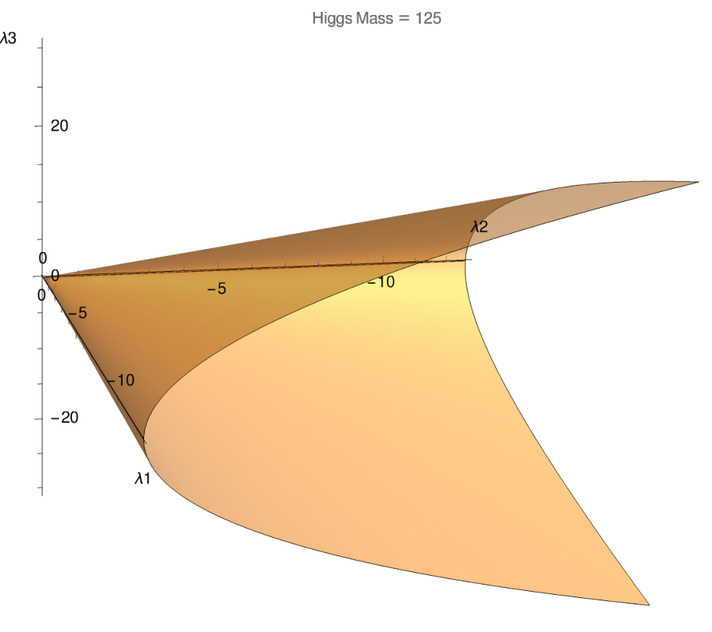
5.1 - Parametrização teórica
Tivemos como primeiro objetivo testar o modelo ao longo de uma parametrização da massa do bosão de Higgs em tree level.
GeV
$$M_{h_{1}}=\sqrt{λ_{1}v^{2}+λ_{2}x^{2} −\sqrt{{\left(λ_{1}v^{2}−λ_{2}x^{2}\right)}^{2}+{\left(λ_{3}xv\right)}^{2}}}$$
x=1000 GeV
v≈246 GeV
31/07/2018
Phenomenology of the minimal B - L extension of the Standard Model
38

Slide 39
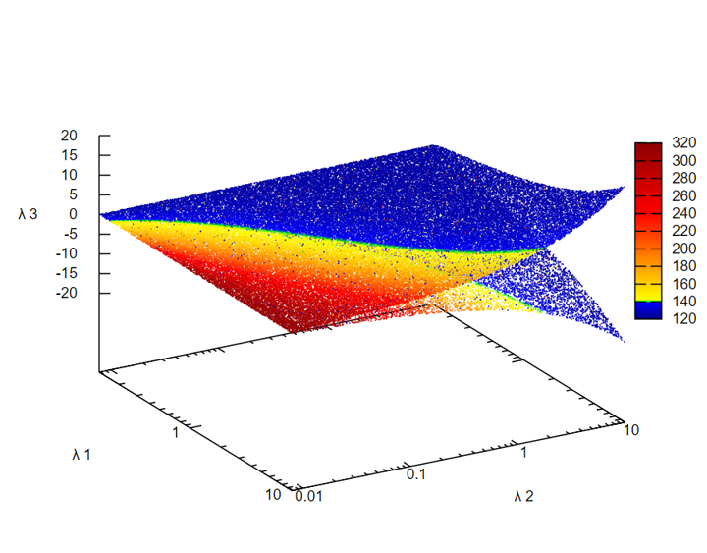
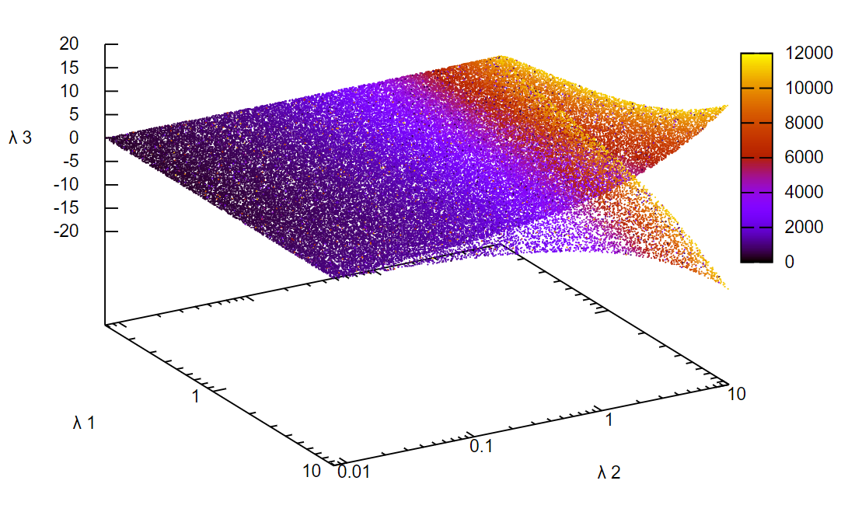
5.2 - Scan segundo uma parametrização
Feito um Scan alongo desta folha o que observamos é:
Correções quânticas já têm um efeito considerável.
Ambos os gráficos são mapas de cor de massa.
O primeiro gráfico pode ser interpretado também como mapa de contraste associado ao efeito das correções quânticas.
31/07/2018
Phenomenology of the minimal B - L extension of the Standard Model
39

Slide 40
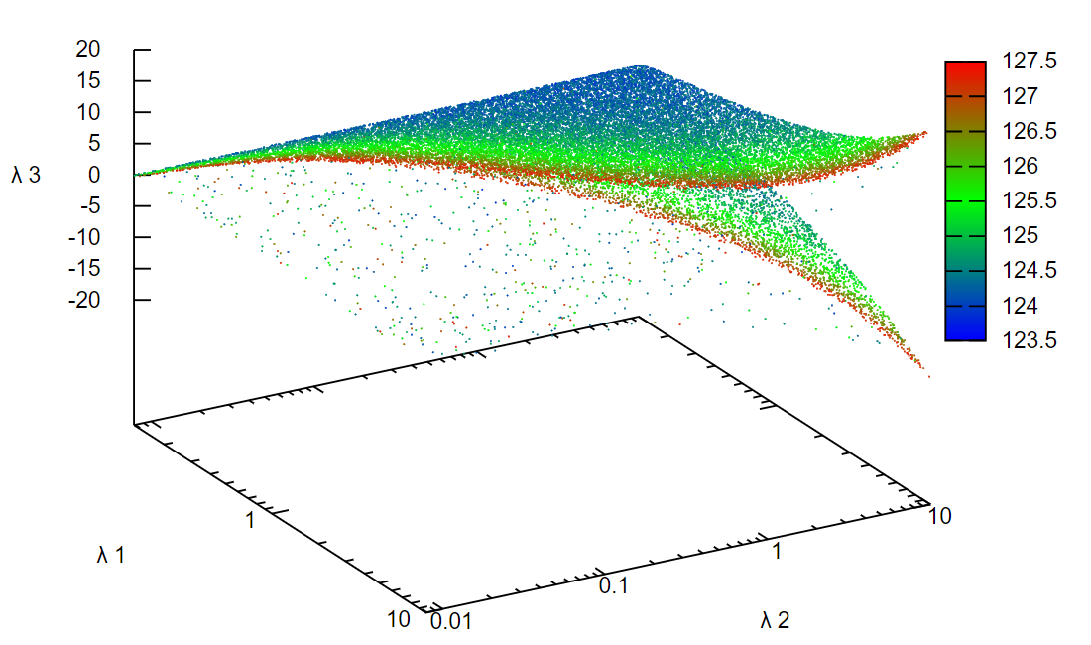
5.3 - Uma primeira seleção de pontos
Selecionado os dados que mais se aproximam da massa observada,
Revela uma zona densa de pontos que aparenta descrever um plano.
Indica que pode ainda ser uma forma cónica.
31/07/2018
Phenomenology of the minimal B - L extension of the Standard Model
40

Slide 41
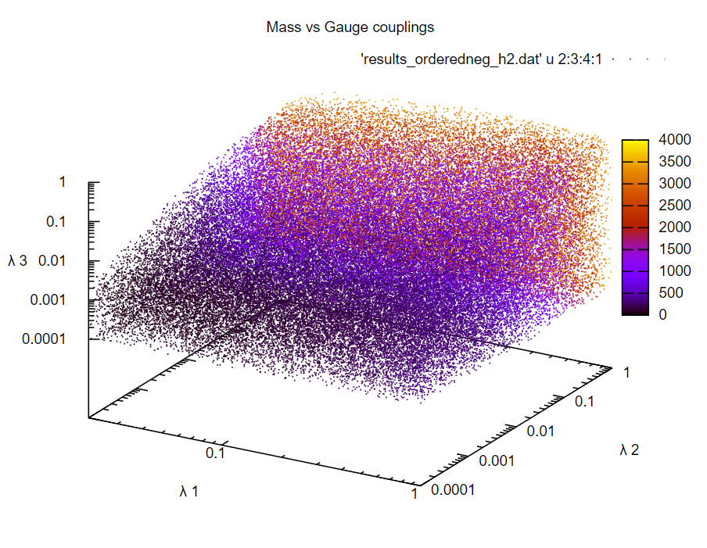
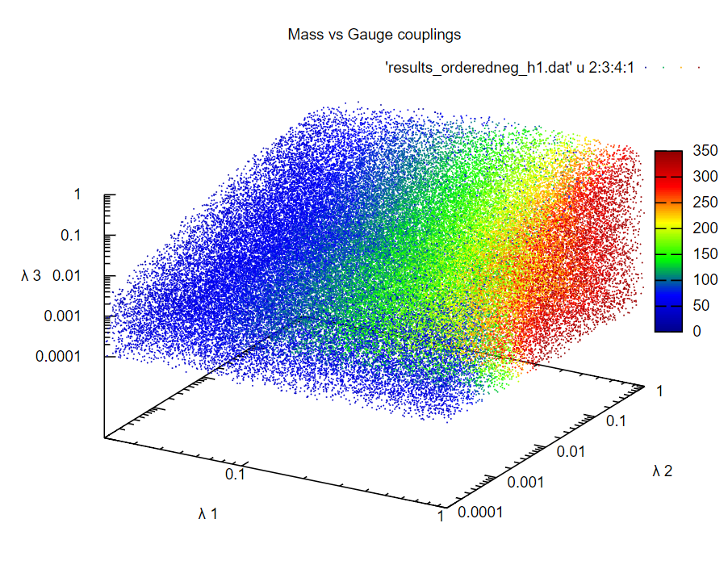

5.4 - Scans aleatórios
Feitos scans de completamente aleatórios com correções quânticas adicionais e uma nova seleção.
Observamos ainda os mesmos comportamentos para ambas as massas.
31/07/2018
Phenomenology of the minimal B - L extension of the Standard Model
41

Slide 42


5.5 - Limites de exclusão
Rácio de exclusão
Destes selecionados foi calculado os limites de exclusão do sector escalar, Excluímos da nossa analise imediatamente todos os pontos que se encontram dentro da zona de exclusão.
Massa
[GeV]
Rácio de exclusão
[GeV]
31/07/2018
Phenomenology of the minimal B - L extension of the Standard Model
42

Slide 43



5.6 - Compatibilidade do sector de Higgs
P-value
Estudamos também a probabilidade destes pontos não excluídos descreverem os estados observados do sector de Higgs através do programa HiggsSingals.
Massa do
[GeV]
P-value
Massa do
[GeV]
31/07/2018
Phenomenology of the minimal B - L extension of the Standard Model
43

Slide 44



5.7 - Bissecções do gráfico de probabilidade
Para melhor visualização foi feita uma projeção do gráfico de pontos aceites segundo pares de eixos.
31/07/2018
Phenomenology of the minimal B - L extension of the Standard Model
44

Slide 45


5.8 - Limites associados ao bosão Z’
Tendo em conta estes constrangimentos experimentais uma observação rápida da expressão associada a massa do novo bosão de Gauge simplificada,
$$M_{Z^{′}}≈2g_{1}^{′}x,$$
significando que o acoplamento de Gauge “prime” para o caso estudado tem o valor mínimo de $g_{1_{min}}^{′}≈2$
31/07/2018
Phenomenology of the minimal B - L extension of the Standard Model
45

Slide 46
6 - Conclusões e trabalho futuro
O que fizemos neste projeto foi estudar as falhas do modelo padrão e explorar uma alternativa o modelo B-L-SM, focamo-nos principalmente no sector de Higgs.
A nossa analise deste modelo aparenta mostrar que se encontra quase excluído ou descoberto existindo condições para as quais este é provável descrever os estados observados do Higgs.
Não foi possível estudar os neutrinos devido a constrangimentos de tempo.
Este modelo continua com incoesistências experimentais, como assimetria matéria-antimatéria e matéria escura, um esforço tem que vir a ser feito para o completar.
31/07/2018
Phenomenology of the minimal B - L extension of the Standard Model
46

